Slide 1
Биотопливо: Cui prodest?
10 ноября 2015 года
Вебинар eNANO
Аблаев Алексей Равильевич, ктн
Президент Российской Биотопливной Ассоциации
Notes:
Cui prodest?

Slide 2
План
Введение
Жидкое биотопливо – классификация
Первое поколение – из пищевого сырья
  Состояние дел
  Состояние в России
Второе и последующие поколения
  Биохимическая конверсия (биотехнологии)
  Термохимическая конверсия
    Газификация, Пиролиз
  Фотосинтез: водоросли и бактерии
  Авиационное биотопливо
Сокращение выбросов, борьба с изменением климата
Горизонты
Заключение

Slide 3
Аблаев Алексей Равильевич
Президент Российской Биотопливной Ассоциации.
В 1991 окончил физический факультет Новосибирского Государственного Университета.
В 2004 году получил степень MBA в бизнес-школе Мичиганского Университета, Анн Арбор, США со специализацией в стратегическом планировании и международном бизнесе.
В 2014 году защитил диссертацию на соискание ученой степени кандидата технических наук по специальности биотехнология.
С 2004 по 2009 год - директор по развитию рынков в компании Гененкор Интернэшнл. С 2006 года - президент Российской Биотопливной Ассоциации. А.Р. Аблаев многократно приглашался для чтения лекций многими Университетами и научными центрами России и США, являясь экспертом в промышленной биотехнологии и биоэкономике. Автор более 40 статей и публикаций в ведущих журналах. Член редколлегии журнала «Биотехнология».
Тел: (495) 585-5139, эл почта alex.ablaev@biotoplivo.ru

Slide 4
План
Введение
Жидкое биотопливо – классификация
Первое поколение – из пищевого сырья
  Состояние дел
  Дебаты Food vs Fuel
  Состояние в России
Второе и последующие поколения
  Биохимическая конверсия (биотехнологии)
  Термохимическая конверсия
    Газификация, Пиролиз
  Фотосинтез: водоросли и бактерии
  Авиационное биотопливо
Горизонты
Takeaway

Slide 5
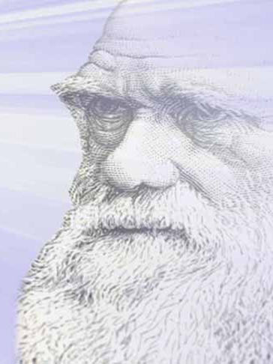
Выживание видов
Выживает не самый сильный и не самый умный, а тот, кто наиболее быстро адаптируется к переменам.
Чарльз Дарвин

Slide 6
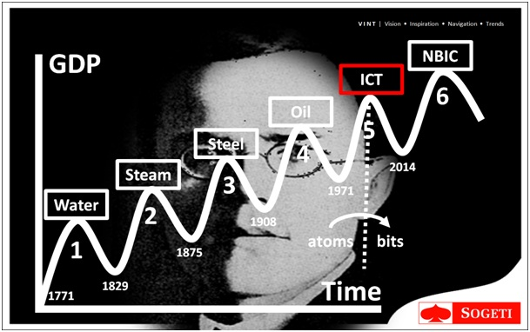
Кондратьевские циклы
1-й цикл — текстильные фабрики, промышленное использование каменного угля;
2-й цикл — угледобыча и чёрная металлургия, железнодорожное строительство, паровой двигатель;
3-й цикл — тяжёлое машиностроение, электроэнергетика, неорганическая химия, производство стали и электрических двигателей;
4-й цикл — производство автомобилей и других машин, химическая промышленность, нефтепереработка и двигатели внутреннего сгорания, массовое производство;
5-й цикл — развитие электроники, робототехники, вычислительной, лазерной и телекоммуникационной техники;
6-й цикл — NBIC-конвергенция (нано-, био-, информационных и когнитивных технологий)
Cледующие 30 лет мир будет развиваться за счет биотехнологий
Notes:
1-й цикл — текстильные фабрики, промышленное использование каменного угля;
2-й цикл — угледобыча и чёрная металлургия, железнодорожное строительство, паровой двигатель;
3-й цикл — тяжёлое машиностроение, электроэнергетика, неорганическая химия, производство стали и электрических двигателей;
4-й цикл — производство автомобилей и других машин, химическая промышленность, нефтепереработка и двигатели внутреннего сгорания, массовое производство;
5-й цикл — развитие электроники, робототехники, вычислительной, лазерной и телекоммуникационной техники;
6-й цикл — возможно, NBIC-конвергенция (конвергенция нано-, био-, информационных и когнитивных технологий)[10].

Slide 7
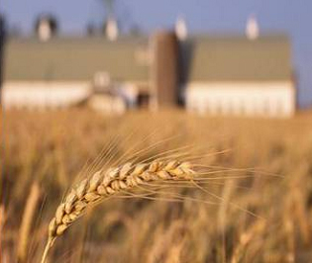
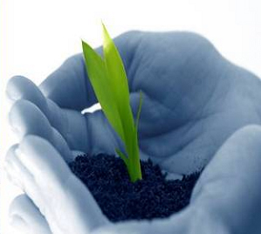
Драйверы развития рынка битоплива в мире
Развитие внутреннего спроса на продукцию сельского хозяйства
Экология
Энергонезависимость

Slide 8
План
Введение
Жидкое биотопливо – классификация
Первое поколение – из пищевого сырья
  Состояние дел
  Дебаты Food vs Fuel
  Состояние в России
Второе и последующие поколения
  Биохимическая конверсия (биотехнологии)
  Термохимическая конверсия
    Газификация, Пиролиз
  Фотосинтез
Авиационное биотопливо
Горизонты
Takeaway

Slide 9
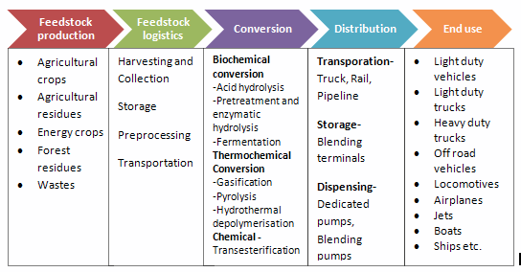
Value Chain
Биотопливо проще всего класифицировать по элементам цепочки стоимости
Notes:
Steps involved in the Supply Chain for biofuel production
Feedstock Production: comprises the cultivation of biomass resources such as corn, crop residues, and woody residues used as raw material inputs for biofuels production.
Feedstock Logistics: consists of harvesting or collecting feedstock from the area of production, processing it for use in biorefineries, storing it between harvests, and delivering it to the plant gate.
Conversion: This is an industrial activity in which the raw biomass is converted into biofuel along with one or more co products.
Distribution and retailing of finished fuels: This involves distribution of finished fuel for blending with fossil fuels.
Consumption of bioenergy: This refers to the ultimate end use in which the biofuel enters the fuel tank of a vehicle.
- See more at: http://www.eai.in/ref/ae/bio/tf/biomass_tf.html#sthash.faLzgwNH.dpuf

Slide 10
План
Введение
Жидкое биотопливо – классификация
Первое поколение – из пищевого сырья
  Состояние дел
  Состояние в России
Второе и последующие поколения
  Биохимическая конверсия (биотехнологии)
  Термохимическая конверсия
    Газификация, Пиролиз
  Биогаз
  Фотосинтез
Авиационное биотопливо
Горизонты
Takeaway

Slide 11
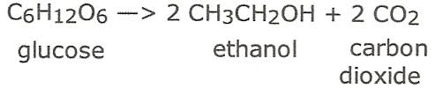
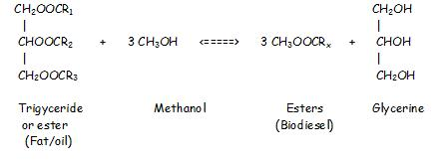
Первое поколение биотоплив – из пищевого сырья
Биоэтанол и другие спирты из: сахарный тростник, сахарная свекла, зерновые, картофель и тд
Биодизель (метиловые и этиловые эфиры жирных кислот) из: растительные масла и животные жиры

Slide 12
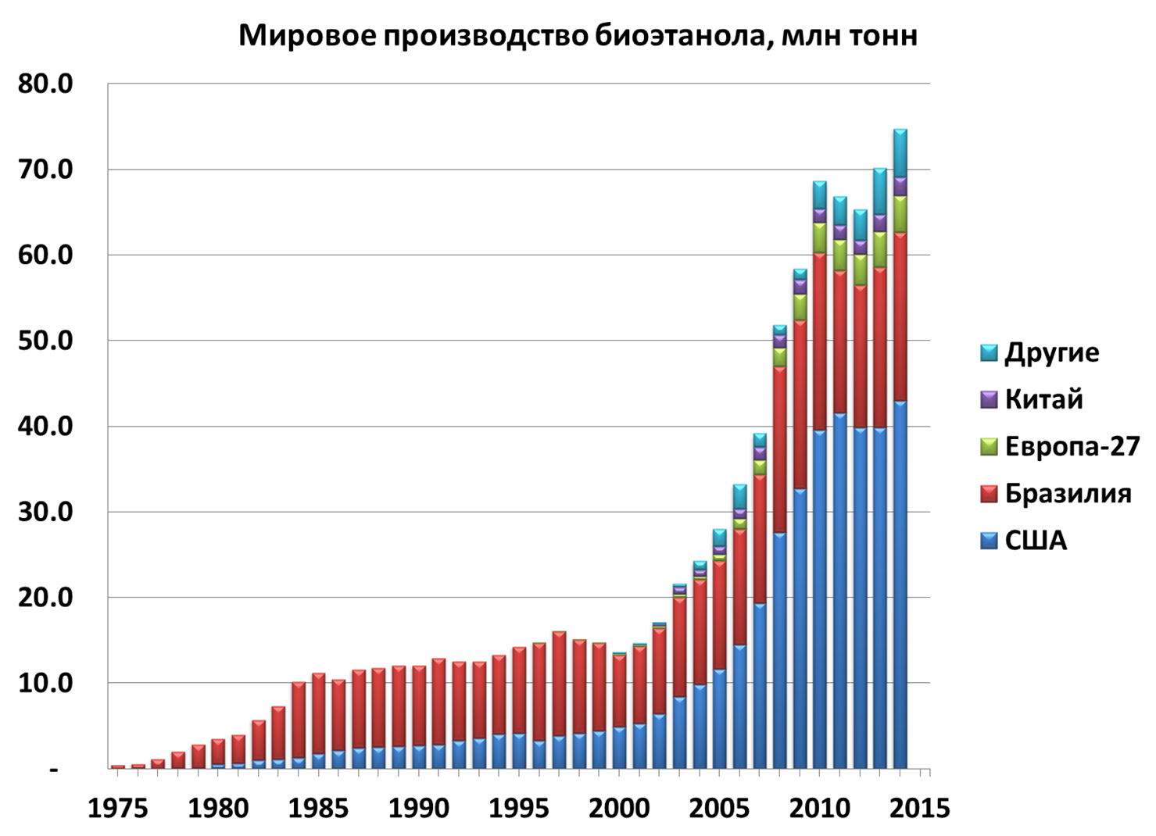
Биоэтанол – один их крупнейших продуктов

Slide 13
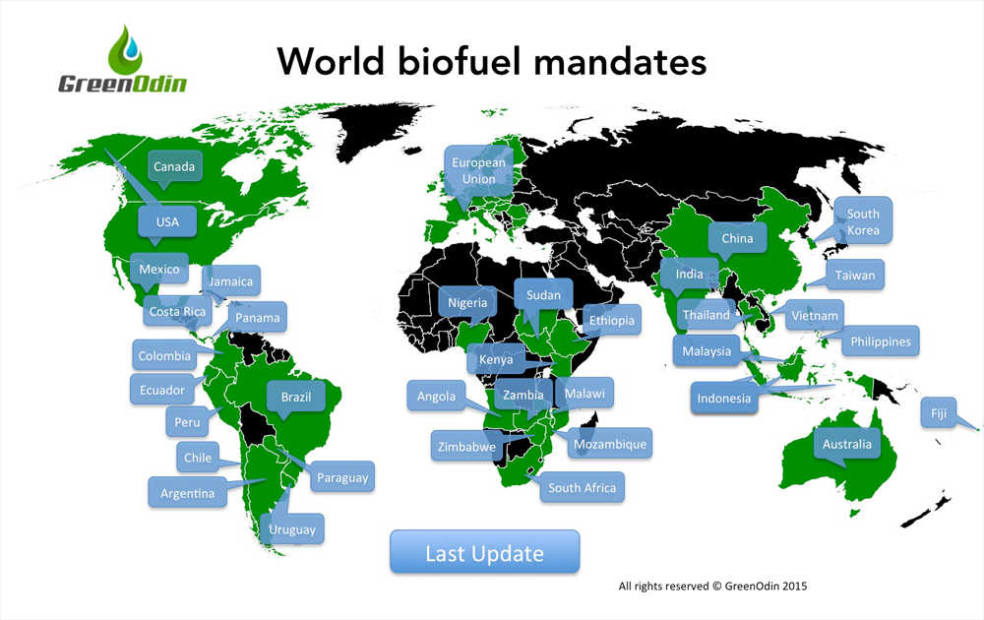
Принятые законы на % биотоплива в топливе (мандат)

Slide 14
Биотопливо в США
В 2014 году произведено 43.5 млн тонн биоэтанола
213 заводов мощностью 46 млн тонн
  90,000 прямых рабочих мест
  300,000 косвенных рабочих мест
  $44 млрд ВВП
  $31 млрд доходов домохозяйств
  $8.3 млрд налогов
Одобрено топливо Е15 для всех легковых машин не старше 2001 года
6% парка – FFV, около 15 млн машин

Slide 15
Законодательная поддержка отрасли в США
Мандат на биоэтанол и биодизель (EPA’s Renewable Fuel Standards). Сейчас около 10% от бензина.
Налоговый кредит для целлюлозного биотоплива: до $1.01 на галлон ($0.29 /литр)
Специальная амортизация на оборудование завода целлюлозного биотоплива
Налоговый кредит на альтернативное топливо .
Налоговый кредит на топливную инфраструктуру для альтернативного топлива: Сумма кредита составляет до 30% от стоимости, но не более $30,000, для оборудования
Финансирование проектов биотоплива из водорослей Министерством энергетики США с целью достижения себестоимости менее $5 за галлон эквивалента бензина 2018 и $3 к 2030 году

Slide 16
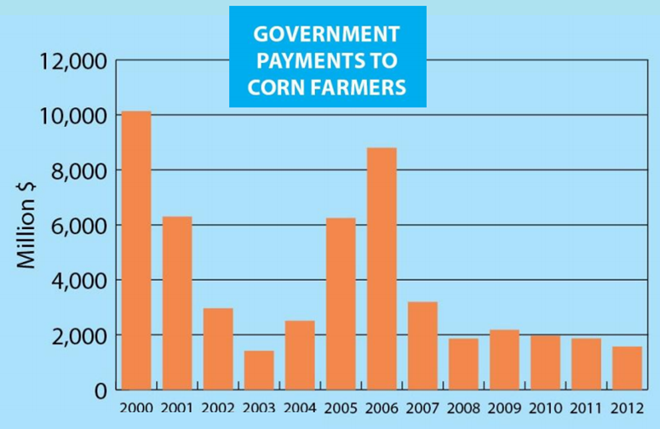
1st Gen results: уменьшились гос субсидии фермерам

Slide 17
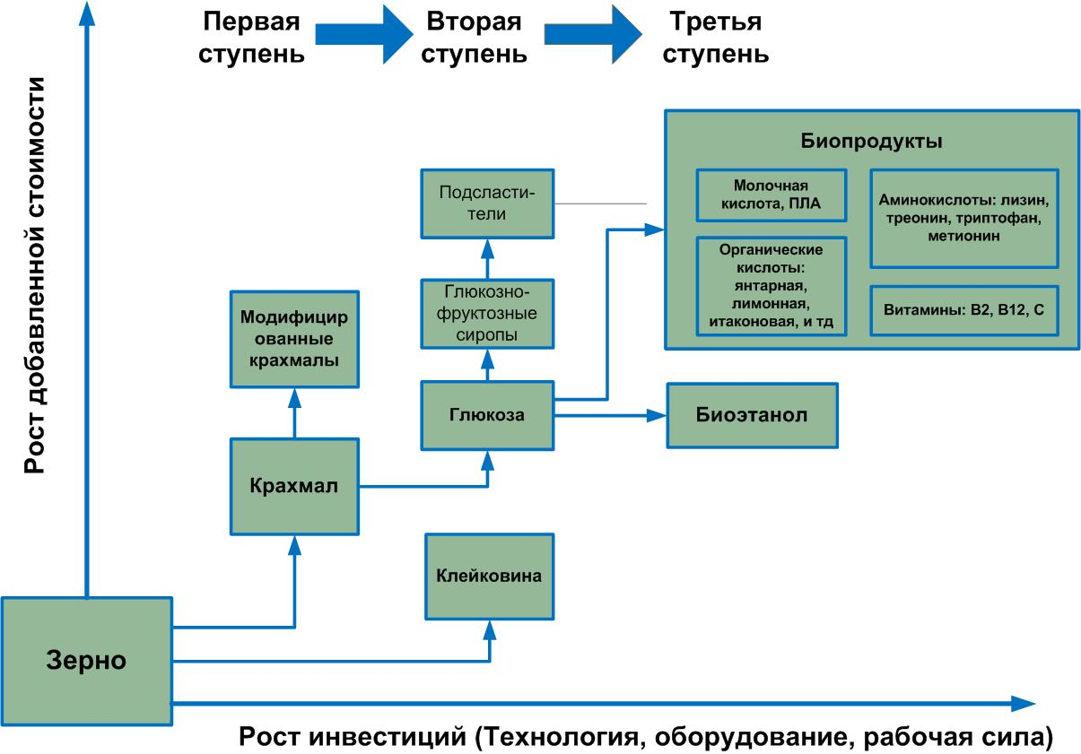
Получение добавленной стоимости биозавода

Slide 18
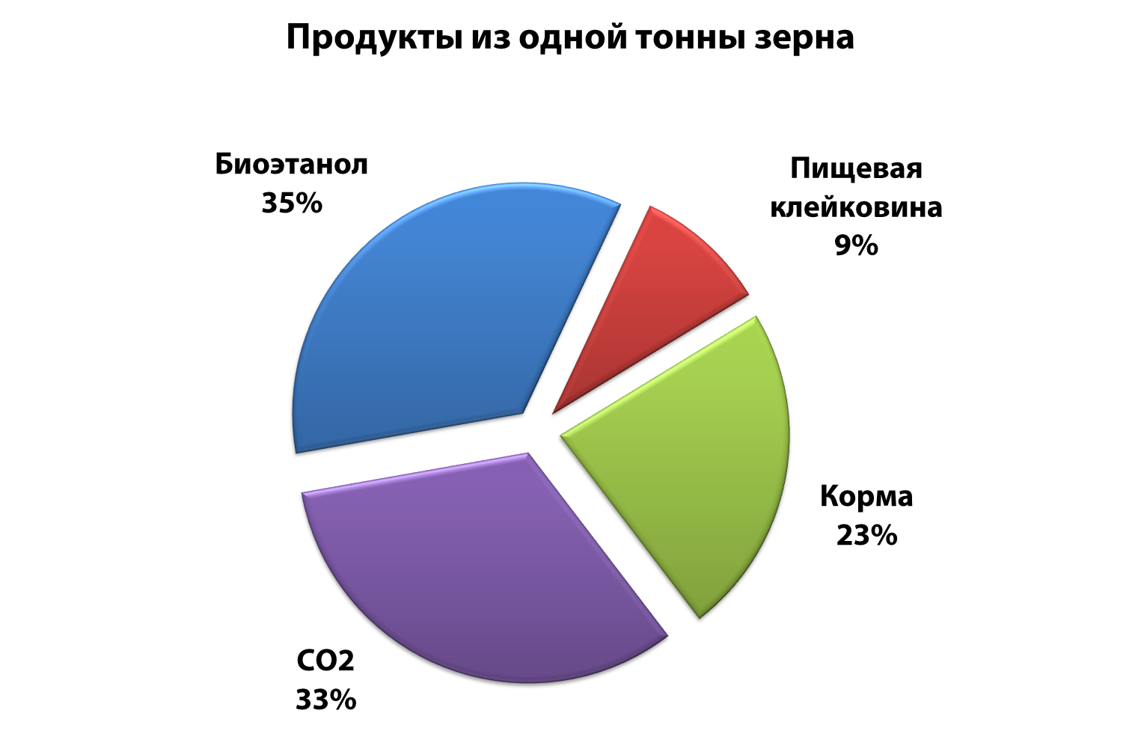
Биозавод: еда, корма и биотопливо

Slide 19
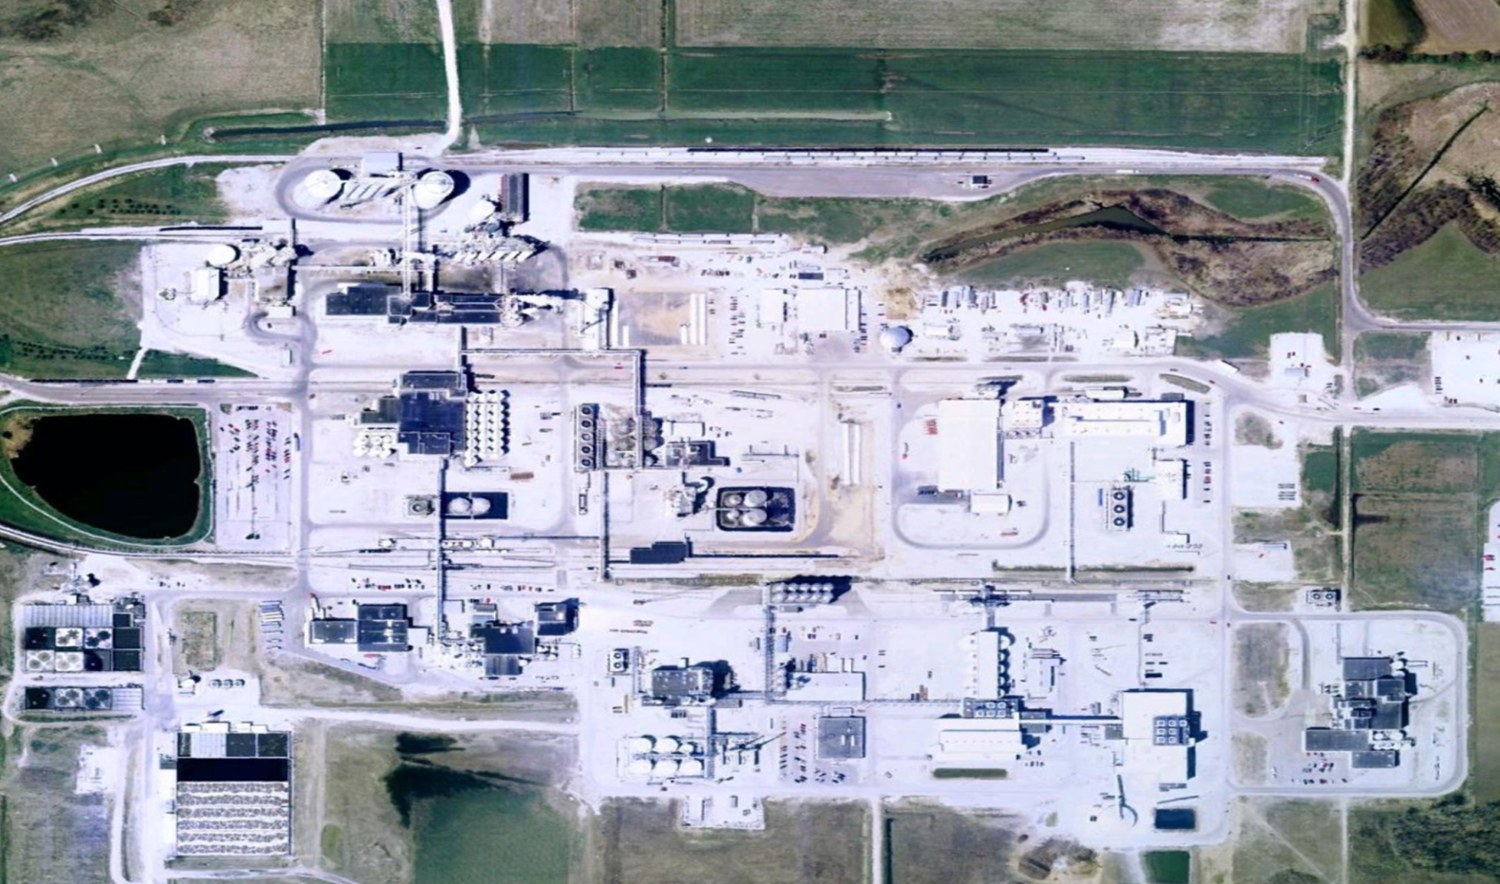



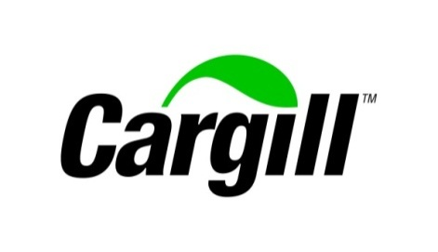




Биокластер Блэйр, Небраска, США
DOW
?

Slide 20
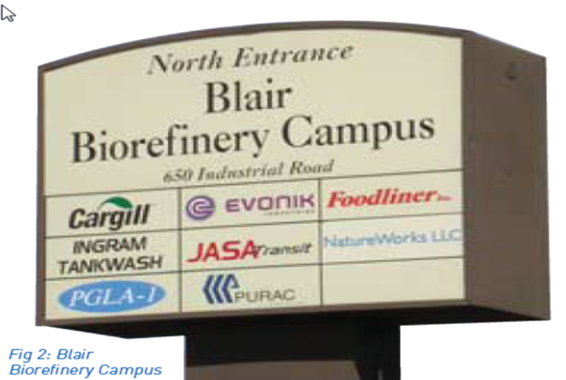
Биокластер Блэйр, Небраска, США
2.5 млн тонн зерна в год
263 гектара
1500 человек
257,000 тонн этанола
140,000 тонн полимера полилактид (NatureWorks)
50,000 тонн лизина (Evonik)
Пищевая молочная кислота (Purac)
Ферменты (Novozymes)
Крахмал и сиропы, эритритол (безкалорийный подсластитель)
Полиолы, Кукурузное масло
Инвестиций $1.2 млрд c 1993 года

Slide 21
Биокластеры подбираются к «высшей» лиге
Средняя глубина переработки нефтезавода – 71%
Глубина переработки биозавода – 100%

Slide 22
План
Введение
Жидкое биотопливо – классификация
Первое поколение – из пищевого сырья
  Состояние дел
  Дебаты Food vs Fuel
  Состояние в России
Второе и последующие поколения
  Биохимическая конверсия (биотехнологии)
  Термохимическая конверсия
    Газификация, Пиролиз
  Биогаз
  Фотосинтез
Авиационное биотопливо
Горизонты
Takeaway

Slide 23
Россия неизбежно будет участвовать в рынке химии и топлив из возобновляемого сырья.

Slide 24
Драйверы
Развитие внутреннего спроса на продукцию сельского хозяйства:
  Диверсификация экономики сельского хозяйства и ее рост
  Развитие сельских регионов
Необходимость в октаноповышающих оксигенатах

Slide 25
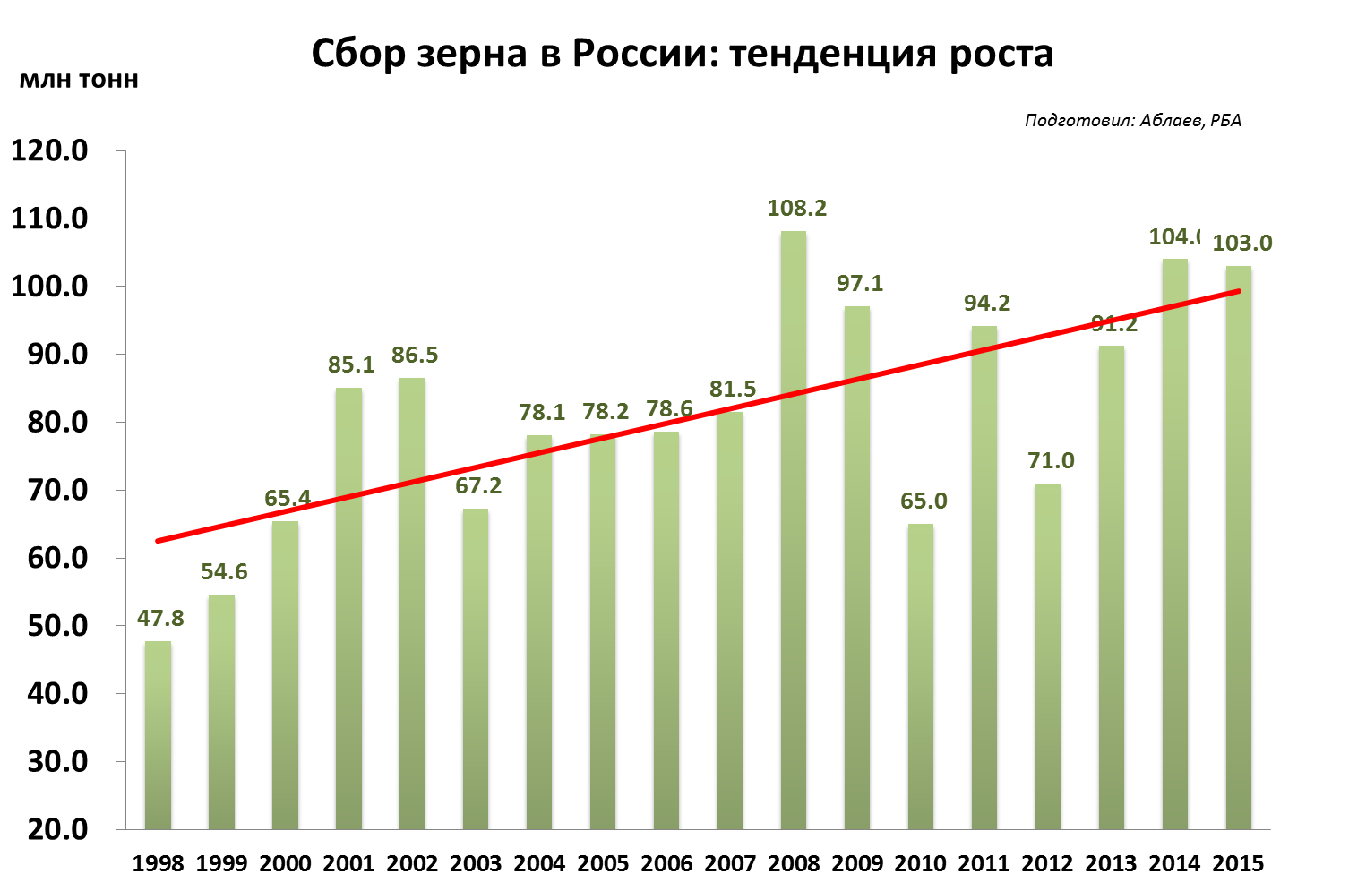
Производство зерна в России
Notes:
Несмотря на засуху 2010 года, «ресурсы зерна после сбора урожая этого года составят до 90 млн тонн, при сборе в этом году 65 млн тонн», заявила 28 сентября 2010 года глава Минсельхоза Елена Скрынник. При этом в округах, которых не сильно пострадали от засухи, увеличилось и производство зего, и его урожайность. Это говорит о том, что системные инвестиции в производство зерна дали свои плоды, и даже в текущем, крайне неблагоприятном по погоде году производство зерна превышает урожаи 1998-2000 годов.
Какой из этого следует вывод? Немотря на отдельные неблагоприятные года, производство зерна в России будет расти из-за интенсификация сельского хозяйства и потепления климата, объемы производство зерна будут серьезно превышать объемы внутреннего потребления и экспорта.
Минсельхоз: ресурсы зерна после сбора урожая составят 90 млн т, РИА Новости, 21.09.2010, 16:02
Южный, Северо-Кавказский и Сибирский Федеральные округа

Slide 26
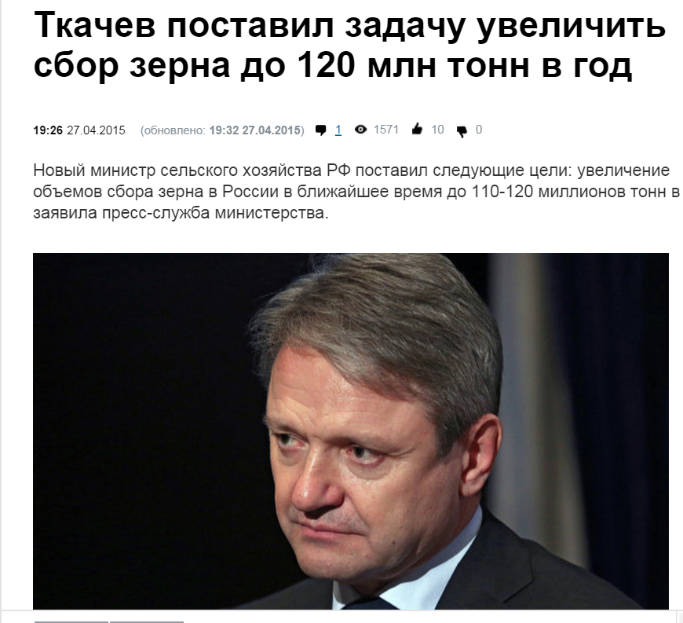
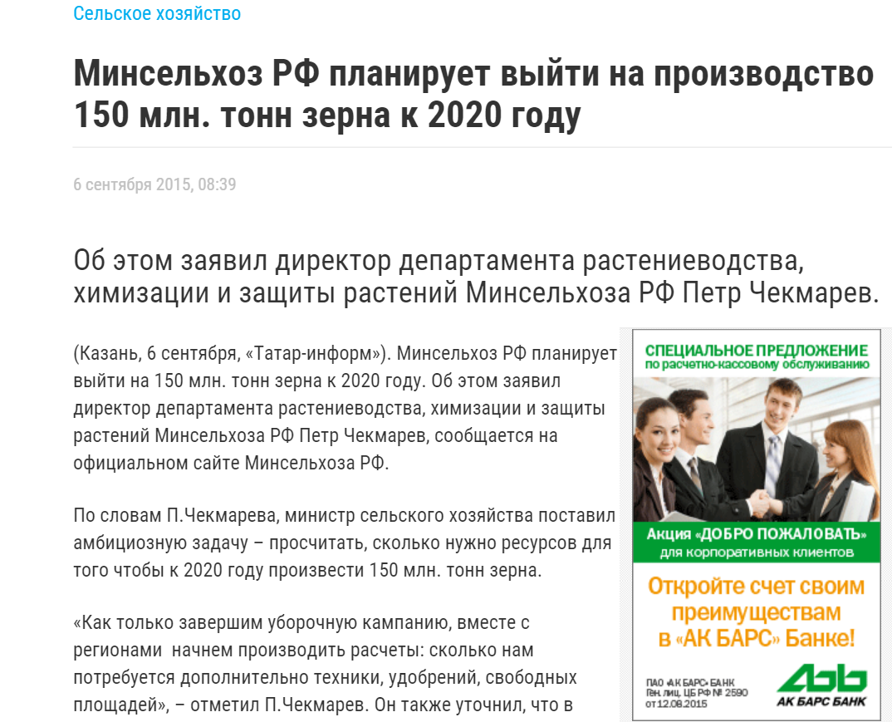
Производство зерна будет расти 5-10% в год
Рост производства зерна на 10–15 млн тонн.
Вовлечение порядка 10 млн га брошенных земель в сельхозоборот.
Высокий потенциал развития экспорта имеют говядина, свинина, вино, продукты переработки зерна.
Министр сельского хозяйства Александр Ткачев, Коммерсант, 21.09.201

Slide 27
Найти рынок для зерна
При отсутствии новых рынков зерна менее эффективные регионы (Поволжье, Сибирь) и будут терять свое производство зерна в пользу более эффективных регионов.
Произойдет потеря сотен тысяч рабочих мест, целые регионы потеряют свое сельское хозяйство, так как выгоднее будет привозить зерно с юга России, а не выращивать на месте

Slide 28
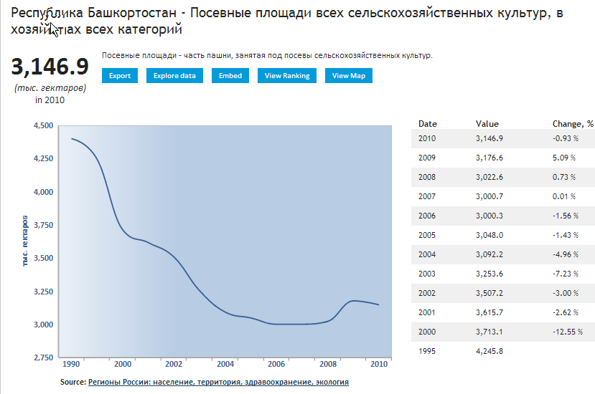
Проблема – уменьшение посевных площадей отдаленных от портов регионов

Slide 29
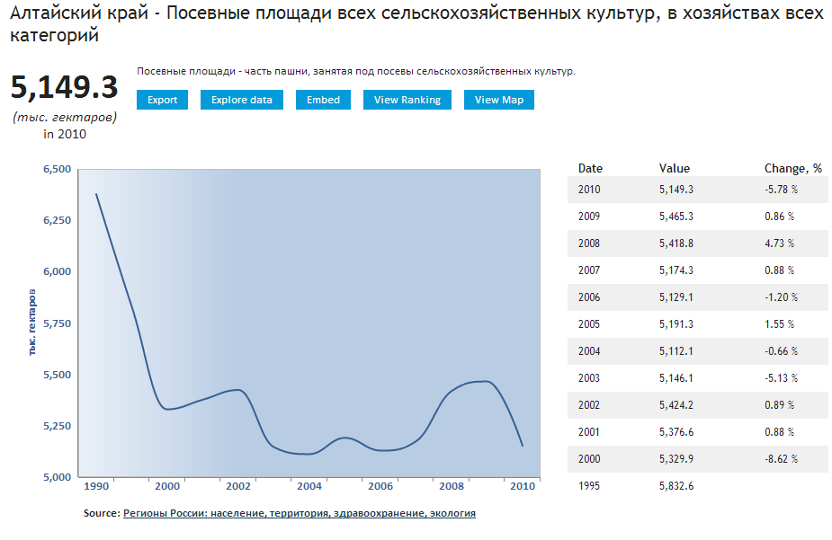
Проблема – уменьшение посевных площадей отдаленных от портов регионов

Slide 30
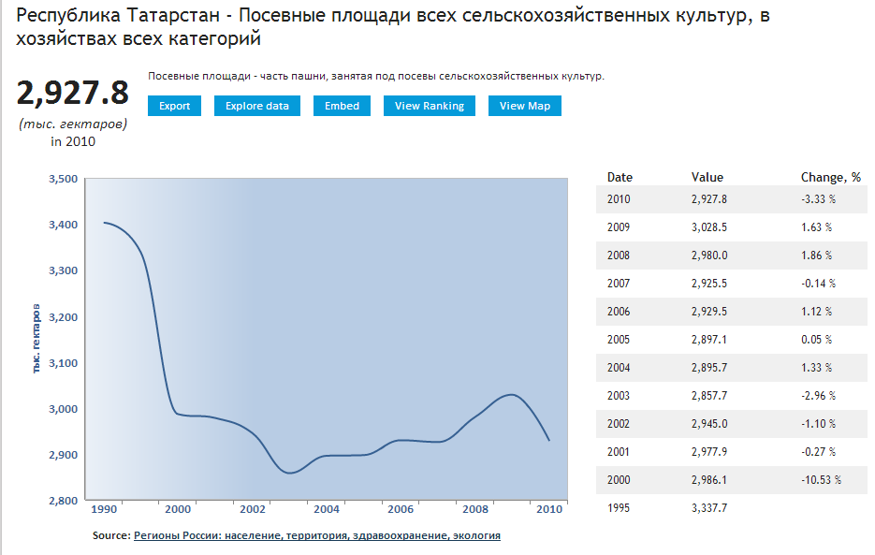
Проблема – уменьшение посевных площадей отдаленных от портов регионов

Slide 31
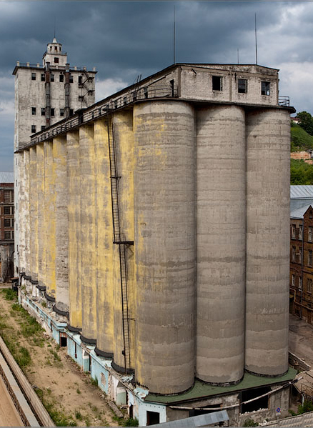
Сильный рост экспорта – нереален из-за состояния инфраструктуры зернового рынка
Источник: Презентация «Русагротранс», Сочи 2010
Существующая элеваторная инфраструктура изначально ориентирована на импорт.
98% элеваторов не обладает оборудованием для отгрузок крупных партий зерна.
30% элеваторов не имеет собственных подъездных железнодорожных путей.
69% экспортных железнодорожных перевозок осуществляется через один транспортный узел (порт Новороссийск).
Низкая вагонная составляющая в железнодорожном тарифе, не генерирующая доход для инвестировать в строительство собственного подвижного состава.
Высокая распыленность станций отправки зерновых грузов.
Отсутвие мощностей по перевалке зерна на границе с Китаем.

Slide 32
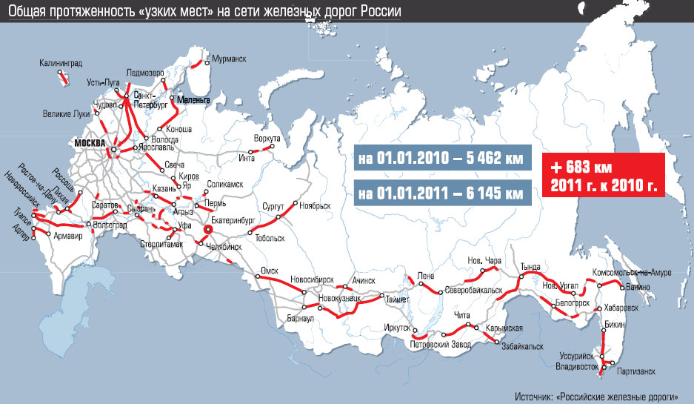
Доставка из Сибири и Поволжья – долго и дорого

Slide 33
Биотопливо нам необходима не потому что у нас мало нефти, а потому, что у нас много сельского хозяйства.

Slide 34
Выгоды
Рост внутреннего рынка зерна
Рост доходов сельских территорий
Стабилизация колебаний внутреннего рынка зерна и создание стратегических запасов
Возможность регулировать поддержку сельского хозяйства в рамках «зеленой» корзины ВТО

Slide 35
Выход для России – создание внутреннего спроса на продукцию сельского хозяйства за пределами пищевого рынка

Slide 36
В России «легализована» промышленная биотехнология
Утверждена «Комплексная программа развития биотехнологий» распоряжением Правительства Российской Федерации от 24 апреля 2012 г. № 1853п-П8
Утверждена Дорожная карта «Развитие биотехнологий и генной инженерии» распоряжением Правительства Российской Федерации от 18 июля 2013 г. № 1247-р

Slide 37
Работа над стандартами промышленной биотехнологии и биотоплива
Создание нормативной базы понятий, терминов и видов биотоплива
Отвечают: Минэнерго России, Минпромторг, Минприроды России, Минсельхоз, Росалкогольрегулирование
Создан и работает «Технический комитет по биотехнологиям» на базе Росстандарта

Slide 38
Проект изменения ФЗ "Об обороте...этилового спирта"
Федеральный закон «Проект федерального закона о внесении изменений в Федеральный закон "О государственном регулировании производства и оборота этилового спирта, алкогольной и спиртосодержащей продукции и об ограничении потребления (распития) алкогольной продукции" в части регулирования производства биоэтанола»
Статус: Прошел согласования в ФОИВ, документ в Правительстве, должно внести в Думу в 2015

Slide 39
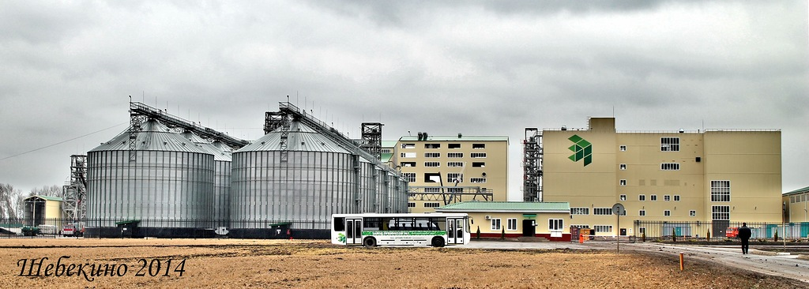
Пока биотопливо (этанол) вне закона – строятся заводы по глубокой переработки зерна
Завод Премиксов № 1 (Белгород)
Все проекты заинтересованы в этаноле как резервном продукте

Slide 40
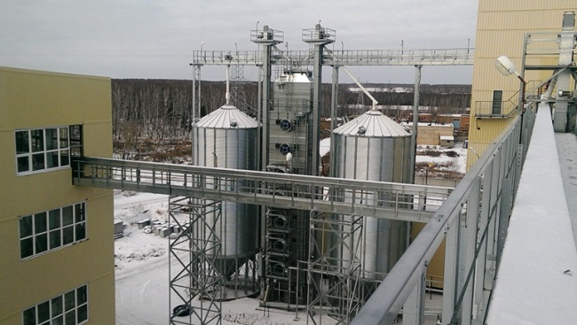
Пока биотопливо (этанол) вне закона – строятся заводы по глубокой переработки зерна
Сибирский лизин
Все проекты заинтересованы в этаноле как резервном продукте

Slide 41
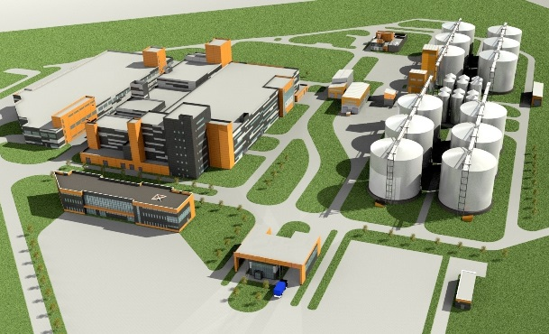
Пока биотопливо (этанол) вне закона – строятся заводы по глубокой переработки зерна
Биотех-Росва (Калуга)
Все проекты заинтересованы в этаноле как резервном продукте

Slide 42
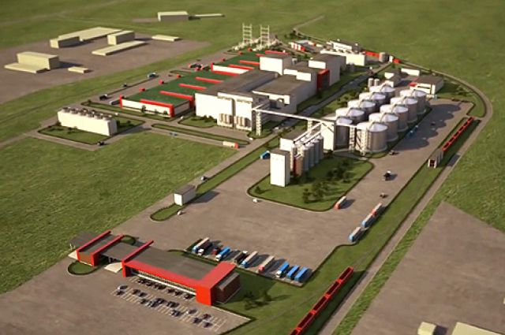
Пока биотопливо (этанол) вне закона – строятся заводы по глубокой переработки зерна
Донбиотех
Все проекты заинтересованы в этаноле как резервном продукте

Slide 43
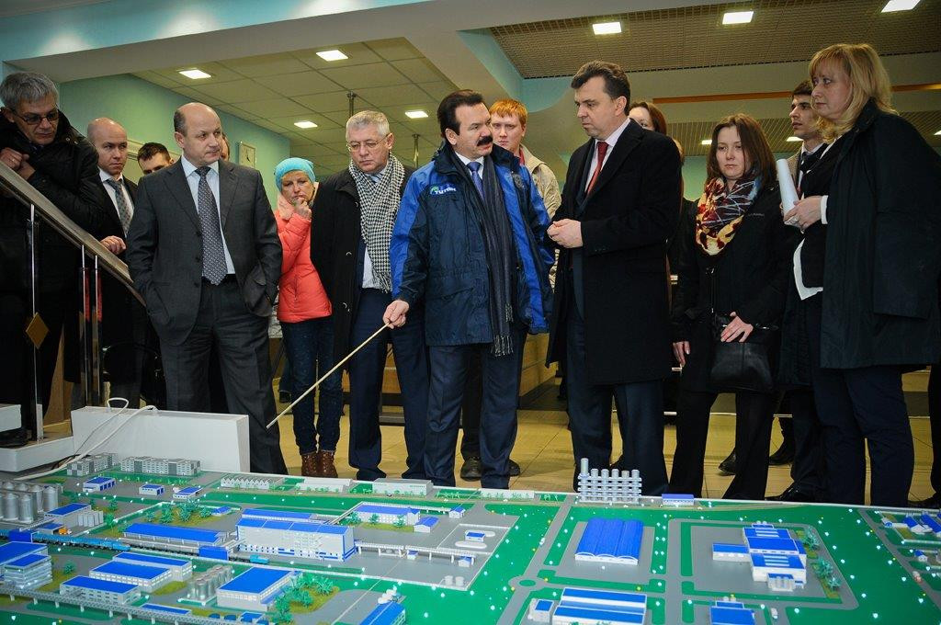
Проект «Биокластер» Омск: запуск 2018-2020 (ETBE, аминокислоты)

Slide 44
План
Введение
Жидкое биотопливо – классификация
Первое поколение – из пищевого сырья
  Состояние дел
  Дебаты Food vs Fuel
  Состояние в России
Второе и последующие поколения
  Биохимическая конверсия (биотехнологии)
  Термохимическая конверсия
    Газификация
    Пиролиз
  Биогаз
  Фотосинтез
Авиационное биотопливо
Горизонты

Slide 45
План
Введение
Жидкое биотопливо – классификация
Первое поколение – из пищевого сырья
  Состояние дел
  Дебаты Food vs Fuel
  Состояние в России
Второе и последующие поколения
  Биохимическая конверсия (биотехнологии)
  Термохимическая конверсия
    Газификация
    Пиролиз
  Биогаз
  Фотосинтез
Авиационное биотопливо
Горизонты

Slide 46
Зачем от первого поколения биотоплив из пищевого сырья?
Причины:
Не занимать землю для пищевых культур
Решение дилеммы «Еда или топливо?»
Диверсификация сырья
Новые рабочие места
Деньги на новые исследования
Вера в более низкие цены и/или их низкие колебания
Желание публики...
Желание правительства...
Мифы и легенды…

Slide 47
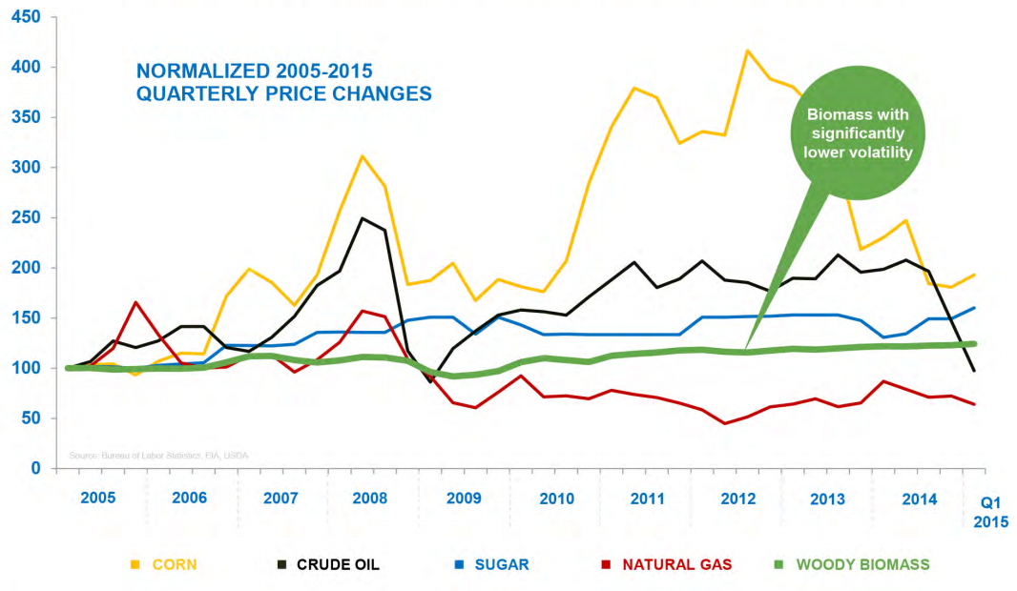
Целлюлозная биомасса предлагает существенно более низкие колебания цен по сравнению с другим сырьем
Source:
LMC International, 2015

Slide 48
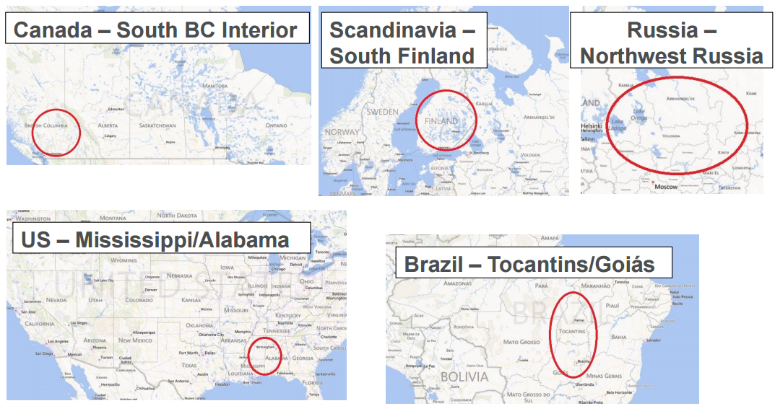
Российский северо-запад входит в 5 лучших по соотношеници цены и логистики регионов поставки биомассы на мировой рынок
Source:
LMC International, 2015

Slide 49
План
Введение
Жидкое биотопливо – классификация
Первое поколение – из пищевого сырья
  Состояние дел
  Дебаты Food vs Fuel
  Состояние в России
Второе и последующие поколения
  Биохимическая конверсия (биотехнологии)
  Термохимическая конверсия
    Газификация
    Пиролиз
  Биогаз
  Фотосинтез
Авиационное биотопливо
Горизонты

Slide 50
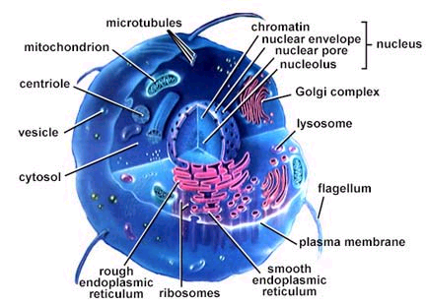
Биохимическая конверсия: клетка-фабрика
Биотопливо
Биоматериалы
Биохимия
Глюкоза

Slide 51
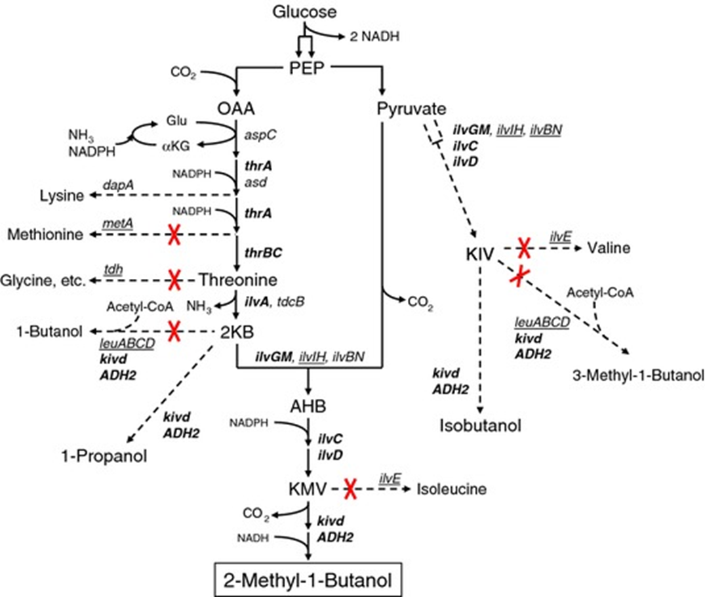
Биохимическая конверсия: клетка-фабрика

Slide 52
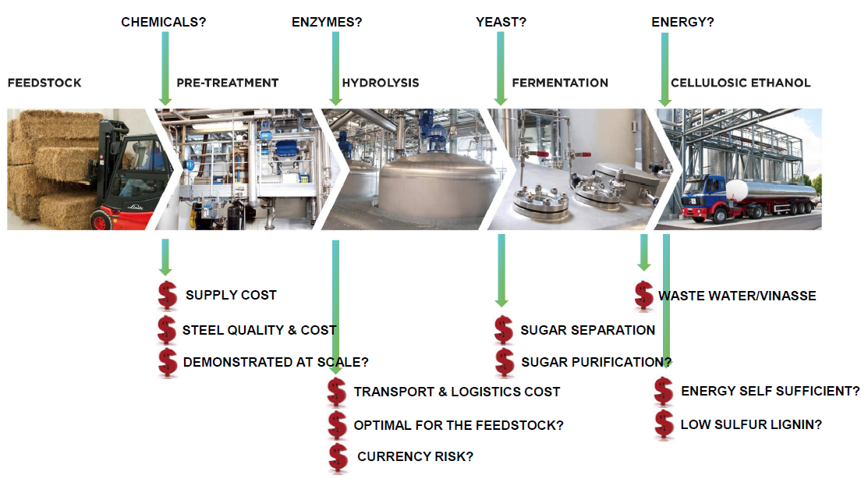
Cellulosic ethanol value chain
Source: Martin A. Mitchell
Global Business Development Manager
Group Biotechnology, Biofuels & Derivatives, Clariant Corporation

Slide 53
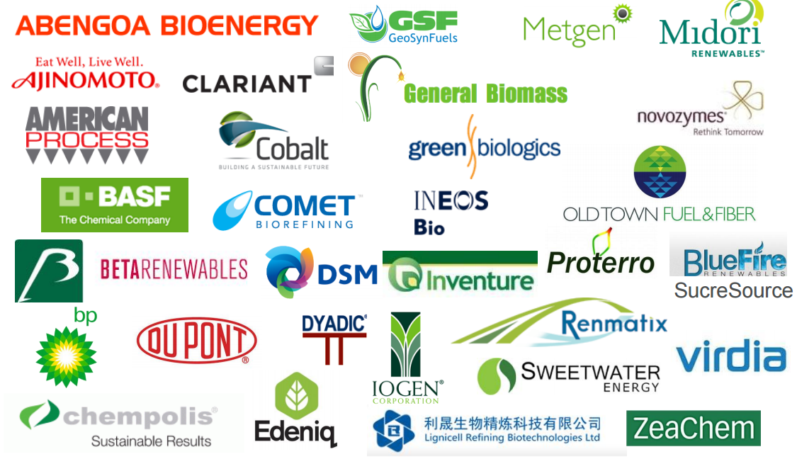
Some of the companies active in the commercial development of second generation cellulosic sugars:

Slide 54
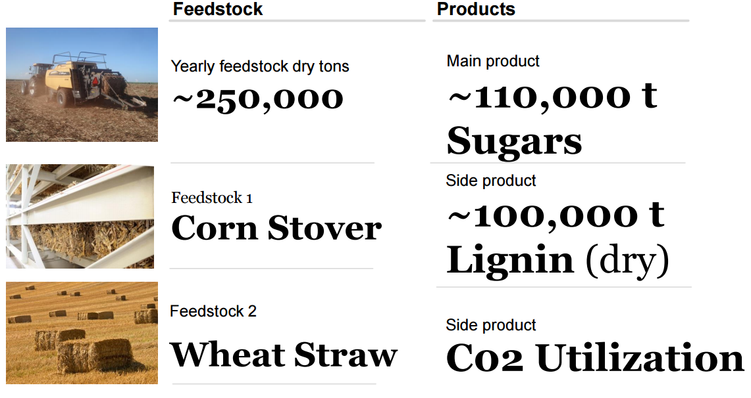
Overview of key facts of 110 kt/a Cellulosic Sugars plant

Slide 55
Целлюлозный этанол на подьеме
  Несколько крупномасштабных проектов запущено по всему миру с 2013 года:
  Beta Renewables производит 60 тыс тонн/ год в Крешентино, Италия
  DSM запускается на тот же обьем в штате Айова, США.
  Abengoa запускает завод на 76 тыс тонн в год в Hugoton, штат Канзас, США
  DuPont – на 90 тыс тонн / год в штате Невада, штат Айова, США.
  В Бразилии на багассе запускается завод на 66 тыс тонн в год в Piricicaba.

Slide 56
План
Введение
Жидкое биотопливо – классификация
Первое поколение – из пищевого сырья
  Состояние дел
  Дебаты Food vs Fuel
  Состояние в России
Второе и последующие поколения
  Биохимическая конверсия (биотехнологии)
  Термохимическая конверсия
    Газификация
    Пиролиз
  Биогаз
  Фотосинтез: водоросли
Авиационное биотопливо
Горизонты

Slide 57
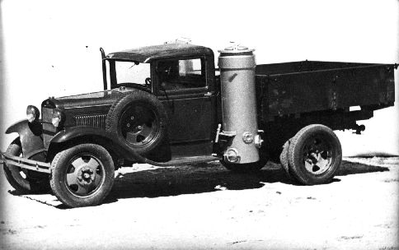
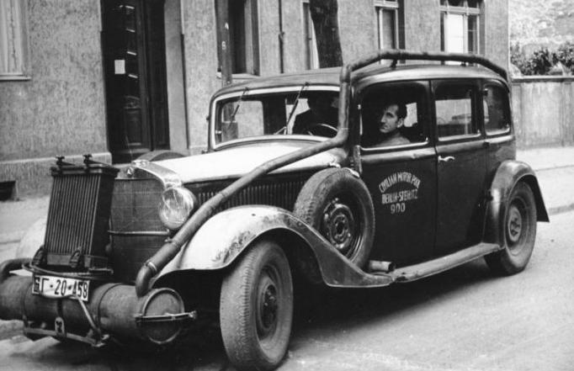

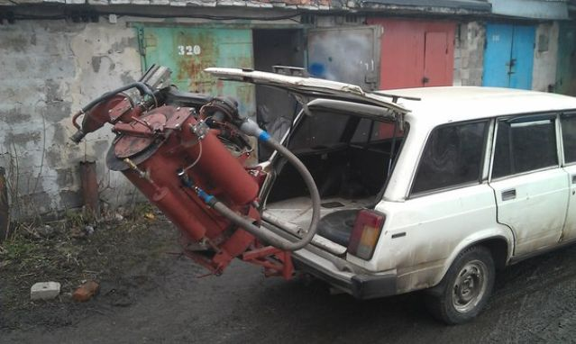
Синтез-газ: газогенераторные автомобили

Slide 58
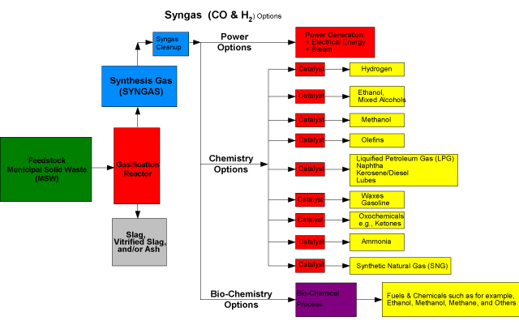
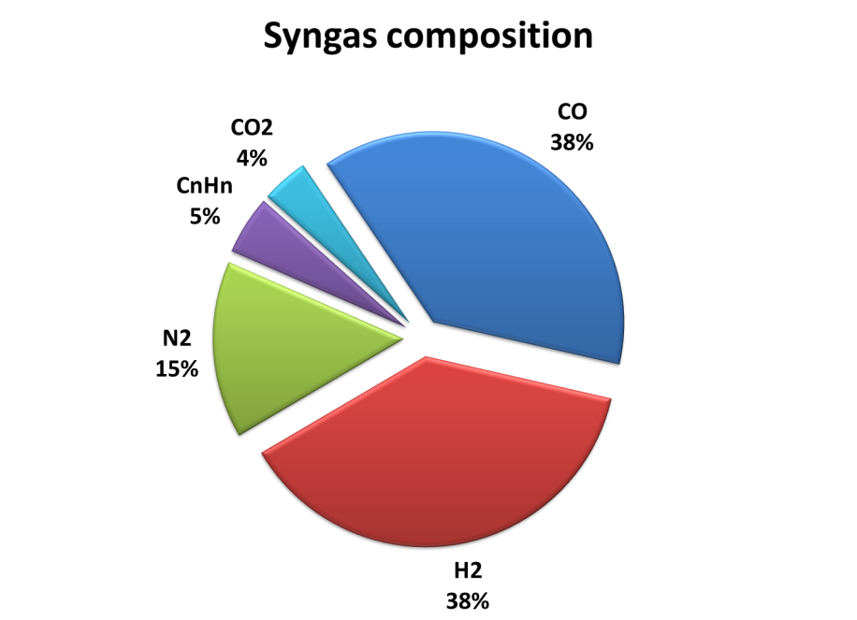
Сингаз – как сырье для химии

Slide 59
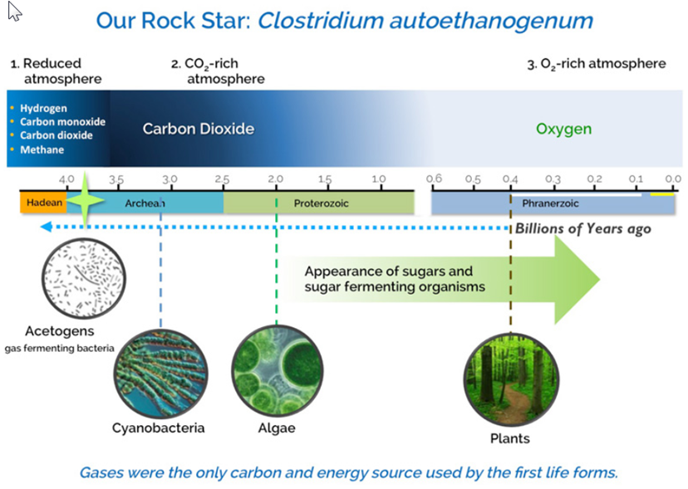
Lanza Tech – сингаз fermentation
ArcelorMittal, LanzaTech and Primetals Technologies announce partnership to construct breakthrough €87m biofuel production facility. Europe’s first-ever commercial scale production facility to create bioethanol from waste gases produced during the steelmaking process. The 47,000 ton ethanol/annum project.
China Steel Corporation (Taiwan) Approves Investment $46M USD capital investment in a LanzaTech commercial ethanol facility.

Slide 60
План
Введение
Жидкое биотопливо – классификация
Первое поколение – из пищевого сырья
  Состояние дел
  Дебаты Food vs Fuel
  Состояние в России
Второе и последующие поколения
  Биохимическая конверсия (биотехнологии)
  Термохимическая конверсия
    Газификация
    Пиролиз
  Биогаз
  Водоросли
Авиационное биотопливо
Горизонты

Slide 61
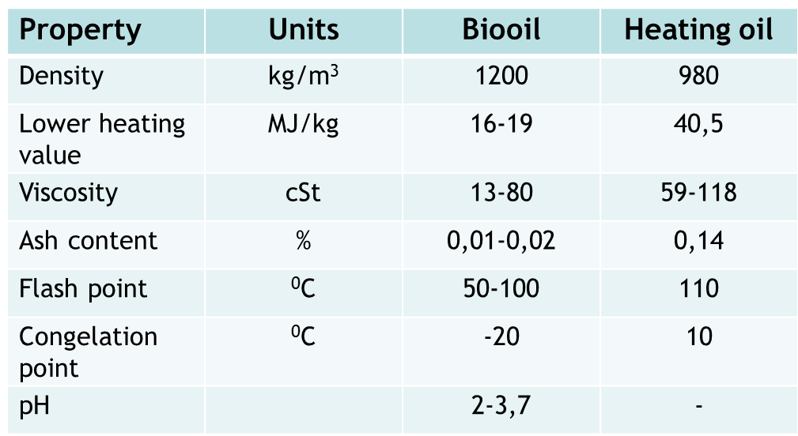
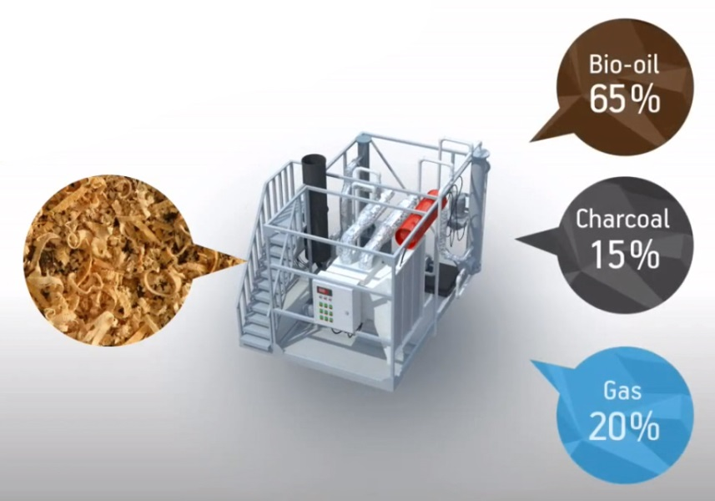
Процесс быстрого пиролиза
Увеличение плотности энергии в 4-8 раз по сравнению с биомассой

Slide 62

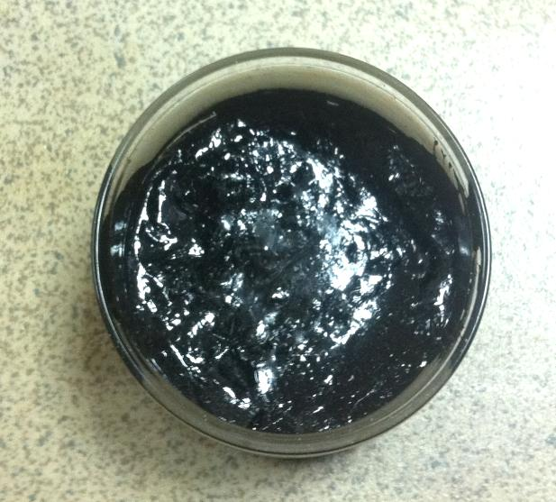
Применение как связывающего для дорожных покрытий
Additive to road binder up to 20 %
Improve of binding properties
Stabilization of bitumen properties
Enhance soil when combined with mineral binder
Notes:
Another interesting direction is application of biooil as road binder. Biooil can substitute up to 20% of bitumen.
62

Slide 63
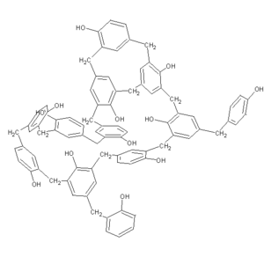
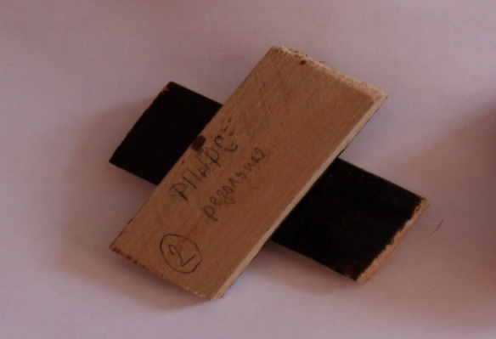
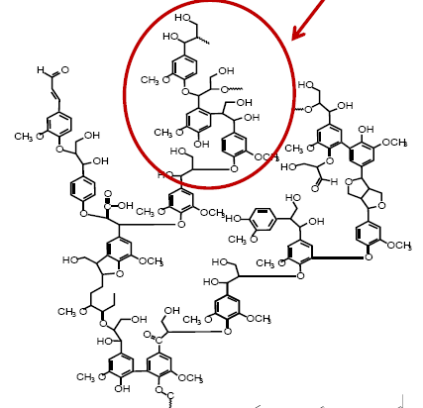
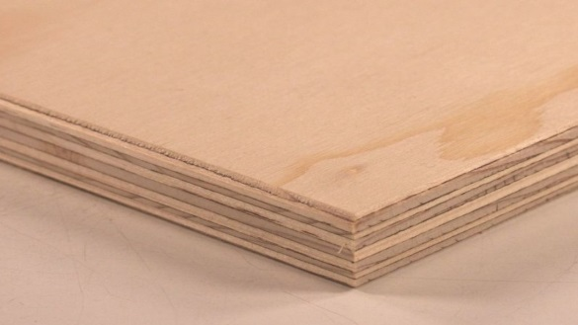
Замена фенола в фенолформальдегидной смоле
Replacing of up to 50% of phenol in phenol formaldehyde resin
Notes:
Also biooil can be use as additive in resin and adhesives. Lignin oligomers from biooil can substitute up to 50 % of expensive and toxic phenol in Phenol formaldehyde resin.
63

Slide 64



Upgrading Bio-Oil
Plants of primary processing of pyrolysis liquid
Existed infrastructure
Pyrolysis plants with small capacity
Gasification
FT
Petrochemical Refinery
Cracking on zeolites
Pyrolysis liquid
Hydrocarbon
mixture
Hydrotreatment
Density increase
Production of fuel and chemicals
Stabilization, acidity decrease
Notes:
Biooil processing to transport fuel is actively developing by scientific centers all around the world. The processing allows producing transport fuel from biooil on existing petrochemical enterprises. There are three main methods of biooil processing: gasification with Fischer-Tropsch synthesis, catalytic cracking and hydrotreatment. The main aim is deoxygenation of biooil compound. It increases stability of biooil, reduces acidity, allows mix with petroleum.
64

Slide 65
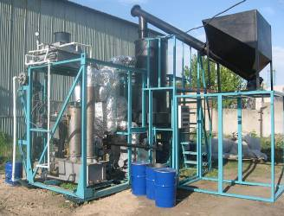
Российская компания: Энерголеспром
Fast pyrolysis pilot plant (50 kg/h);
Ablative reactor
Feedstock size up to 50 mm
Bio-oil yield up to 65%.
65
Notes:
We have developed and manufactured the pilot plant with capacity 50 kg per hour. We have received the products and investigated their properties and composition. R&D works with different feedstock has been conducted. We used such biomass sources as forestry residues, agricultural wastes, sewage sludge, chicken litter, peat and so on.
65

Slide 66
План
Введение
Жидкое биотопливо – классификация
Первое поколение – из пищевого сырья
  Состояние дел
  Дебаты Food vs Fuel
  Состояние в России
Второе и последующие поколения
  Биохимическая конверсия (биотехнологии)
  Термохимическая конверсия
    Газификация
    Пиролиз
  Биогаз
  Фотосинтез: водоросли и бактерии
Авиационное биотопливо
Горизонты

Slide 67
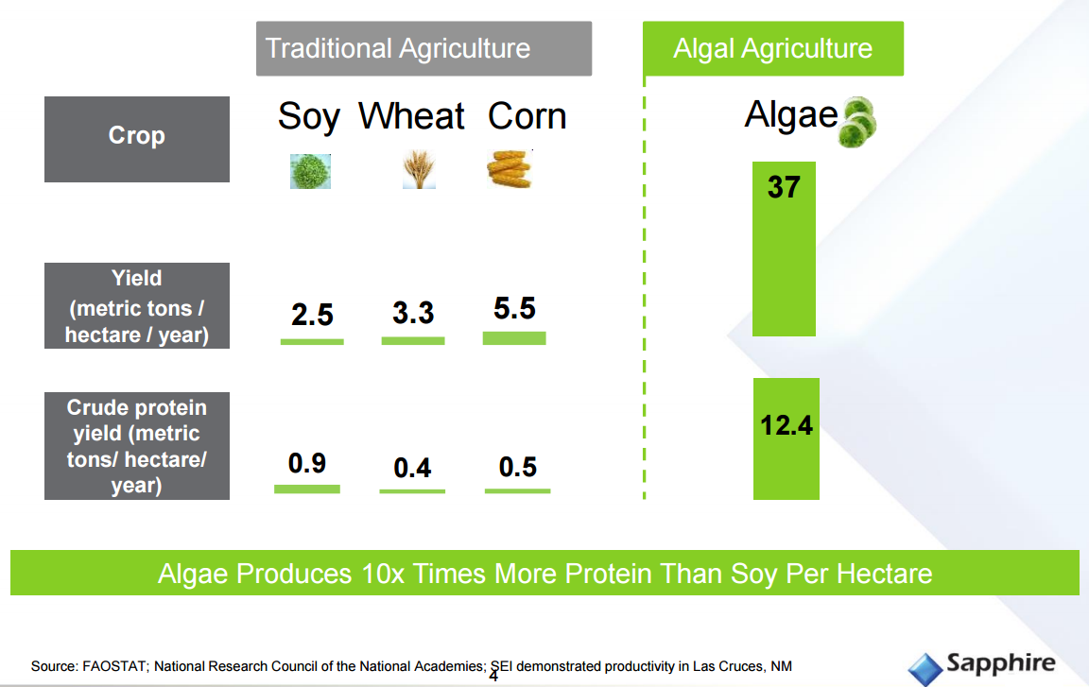
Algae vs traditional agriculture

Slide 68

Водоросли

Slide 69

Прибыль пока только на высокомаржинальных нишевых продуктах

Slide 70
Algae for biofuel challenges
Making algal growth & harvesting more efficient, minimizing algae death from biotic & abiotic factors
Improving oil extraction & downstream processing
Land use
Water use
Nutrient challenge
  Algae require nutrients, light, water and a carbon source, most often CO2, for efficient growth. The major nutrients required by most algae include phosphorous, nitrogen, iron and sulfur.
Competition with petroleum: getting the price right

Slide 71
План
Введение
Жидкое биотопливо – классификация
Первое поколение – из пищевого сырья
  Состояние дел
  Дебаты Food vs Fuel
  Состояние в России
Второе и последующие поколения
  Биохимическая конверсия (биотехнологии)
  Термохимическая конверсия
    Газификация
    Пиролиз
  Водоросли
Авиационное биотопливо
Горизонты
  Солнечные топливо: создание углеводородных топлив непосредственно из СО2 и солнечного света

Slide 72


Big players onboard

Slide 73

Boeing’s strategy for reducing emissions

Slide 74

Status of aviation biofuel industry

Slide 75

Boeing global biofuel engagements

Slide 76

Simplified break down and reduction potential of the bio jet fuel price

Slide 77
План
Введение
Жидкое биотопливо – классификация
Первое поколение – из пищевого сырья
  Состояние дел
  Дебаты Food vs Fuel
  Состояние в России
Второе и последующие поколения
  Биохимическая конверсия (биотехнологии)
  Термохимическая конверсия
    Газификация
    Пиролиз
Авиационое биотопливо
Горизонты

Slide 78
Горячие направления в R&D биоэкономики
Наноцеллюлоза
  Great potential as a strength enhancer in paper, as additives in composites, in emulsions, as oxygen barriers for food packaging and in biomedical devices. “Watch out, graphene”.
Конопля
Целевое улучшение фотосинтеза RuBisCo
  You might wonder why most terrestrial plants have low photosynthetic efficiencies — many in the sub 2% region. Which brings us to the problem child, Rubisco, or by its full name ribulose-1,5-bisphosphate carboxylase oxygenase. Though obscure to the average citizen, it is not at all uncommon; in fact, it is the most abundant protein on earth.
  It’s role: it is the enzyme that catalyzes the first step in the fixation of atmospheric carbon (for most plants, and also for cyanobacteria). Though abundant, RuBisCo is a slow, dim-witted enzyme if ever there was one. So slow that it fixes just three carbon molecules per second, and so dim-witted that it has trouble distinguishing between oxygen and CO2. Under many conditions, it will fix oxygen instead of CO2, in a process called plant respiration which causes carbon loss and robs the plant of growth opportunity
Источник: The Biofuel Digest
Notes:
Рибулозо-бисфосфаткарбоксилаза (Рибулозобисфосфаткарбоксилаза/оксигеназа, рибулёзобифосфаткарбоксилаза/оксигеназа, англ. Ribulose-1,5-bisphosphate carboxylase/oxygenase, RuBisCO) — фермент (КФ 4.1.1.39), катализирующий присоединение углекислого газа к рибулозо-1,5-бифосфату на первой стадии цикла Кальвина, а также реакцию окисления рибулозобифосфата на первой стадии процесса фотодыхания. Является одним из важнейших ферментов в природе, поскольку играет центральную роль в основном механизме поступления неорганического углерода в биологический круговорот. Рибулозобисфосфаткарбоксилаза является основным ферментом листьев растений и поэтому считается наиболее распространённым ферментом на Земле.[1]
Electrofuels are an emerging class of carbon-neutral drop-in replacement fuels that are made by storing electrical energy from renewable sources in the chemical bonds of liquid or gas fuels.
Program Description:
ARPA-E's Electrofuels program is using microorganisms to create liquid transportation fuels in a new and different way that could be up to 10 times more energy efficient than current biofuel production methods. ARPA-E is the only U.S. government agency currently funding research on electrofuels.
Innovation Need:
Most biofuels are produced from plant material that is created through photosynthesis, a process that converts solar energy into stored chemical energy in plants. However, photosynthesis is an inefficient process, and the energy stored in plant material requires significant processing to produce biofuels. Current biofuel production methods are also intensive and require additional resources, such as water, fertilizer, and large areas of land to grow crops. Electrofuels bypass photosynthesis altogether by utilizing microorganisms that are self-reliant and don't need solar energy to grow or produce biofuels. These microorganisms can directly use energy from electricity and chemical compounds like hydrogen to produce liquid fuels from carbon dioxide (CO2). Because these microorganisms can directly use these energy sources, the overall efficiency of the fuel-creation process is higher than current biofuel production methods that rely on the more passive photosynthesis process. Scientists can also genetically modify the microorganisms to further improve the efficiency of energy conversion to liquid fuels. And, because electrofuels don't use photosynthesis, they don't require the prime agricultural land or water resources of current biofuels.
8 Hot Targets in Advanced Bioeconomy R&D
May 27, 2015 | Jim Lane
15Tweet
46Share
Mail
89Share
Fuels, chemicals, pathways, and microbes that could shake it all up
This week, we’ll be visiting with the Lords of Biofuels Creation at the annual retreat of the Joint BioEnergy Institute in California, which have issued an NDA the length of a Bible as a condition of admission. So we are skeptical we will be able to report in detail on the latest from Silicon Valley, so in the meanwhile, here are 8 Hot Targets that we can point to that could be game-changers in the world of making fuels, chemicals and biomaterials from pleasant alternatives to petroleum.
The one you’ll note that is missing is the opportunities in depolymerizing lignin. We are hopeful to include significant progress on that front in a future update.
1. Nanocellulose
It’s been around for a long time, but the science has advanced quite a bit in the past 18 months. We may be on the verge of a commercial breakthrough in these materials, which have “great potential as a strength enhancer in paper, as additives in composites, in emulsions, as oxygen barriers for food packaging and in biomedical devices.
It’s been described as “the Next World-Changing Supermaterial” in a Gizmodo piece that warned “Watch out, graphene” and described it as the “kevlar-strength, super-light, greenhouse gas-eating nanomaterial of the future.”
As a team led by UT’s Malcolm Brown reported last year: “Nanocellulose-based materials can be stronger than steel and stiffer than Kevlar. Great strength, light weight and other advantages has fostered interest in using it in everything from lightweight armor and ballistic glass to wound dressings and scaffolds for growing replacement organs for transplantation.”
Brown’s lab team reported an amazing breakthrough last year — what could be a scalable process to make nanocellulose using sunlight and water via genetically-enhanced cyanobacteria, borrowing genes from Acetobacter xylinum — a bacterium best known for making vinegar, but also for secreting nanocellulose.
As American Process CEO Theodora Retsina explained in the Digest last year:
“The market potential for nanocellulose is vast. The USDA estimates that the short-term market is over 34 million tons per year. Nanocellulose can replace and/or complement plastics, oil and fracking drilling fluid, emulsifiers and has many other applications. It can be used to strengthen and reduce the weight of automotive components, contributing to overall vehicle fuel efficiency. And it is renewable, compostable, biocompatible and abundant.”
We reported on the latest in nanocellulose here, and here and here’s a link to the Global Nanocellulose Market report which has production volumes, total, forecasted and by producer for nanocellulose applications in composites, electronics, construction, paper and pulp, filtration, medicine and life sciences, paints, films, coatings, rheological modifiers, aerogels and oil industry — it includes commercialization timelines, by market as well as producer, research centre and application developer profiles.
The complete Global Nanocellulose Market report is available here .
2. Return of the Native (feedstock). Hemp makes a comeback.
Cast aside years ago generally owing to the potential for visual confusion between marijuana and industrial hemp, with the rise of legalization of cannabis, hemp is also making quite a comeback.
As one story on the newswires this week indicated:
“As more U.S. states loosen their policies on recreational and medical marijuana operations, companies are racing to become the industry leaders in cultivation technology for growing cannabis and hemp industry innovators. Cannabis Companies in focus today are Surna Inc. (OTC: SRNA), Green Grow Technologies Inc. (OTC: GRNH), Medical Marijuana Inc. (OTC: MJNA), Totally Hemp Crazy Inc. (OTC: THCZ), Pazoo, Inc. (OTC: PZOO) and Terra Tech Corp. (OTC: TRTC)”
We observed last year:
We first started tracking hemp back in 2009, when a 43-acre biomass trial launched in California that features hemp as a feedstock. The notoriety of hemp’s cousin, marijuana, has created both passionate supporters and opponents of the feedstock, which for centuries provided useful by-products such as rope, but acquired a massive brand identity problem after reefer acquired wide popularity as a recreational drug.
Bottom line, hemp is a non-food crop that grows on infertile land and does not have psychoactive properties like its cousin the cannabis plant. It’s one of a family of plants that provide what are known as “bast fibers”. Bast is the barrier material between the bark and the inner woody material (the “xylem”) of plants like flax, hemp, jute, kenaf, and even stinging nettle.
For many years, these were the primary material in Europe for making cloth — and tales like Hans Christian Andersen’s The Wild Swans include scenes of young heroines spinning cloth out of stinging nettles. Though hemp fell into disfavor and outright bans because of its association with marijuana, it’s been making a comeback in the fiber world.
In fact, Naturally Advanced Technologies entered into a development and supply agreement with Target in 2011 evaluate the use of its CRAiLAR Flax fiber in Target’s domestic textiles category. The proprietary CRAiLAR enzymatic process turns natural bast fibersinto soft, finished textiles and can be integrated with existing technology for spinning, weaving, or forming fabric.
So, there’s medical (or recreational) hemp and industrial hemp — not the same thing. There’s also a crop known as sunn hemp, a legume that has nothing to do with either.
Bottom line, it’s perhaps the feedstock with the longest history of useful applications for which we haven’t seen a titanic amount work on crop and yield development. Which makes it a highly pportune target for development.
More on the story.
3. Targeting RuBisCo improvement
You might wonder why most terrestrial plants have low photosynthetic efficiencies — many in the sub 2% region. Which brings us to the problem child, Rubisco, or by its full name ribulose-1,5-bisphosphate carboxylase oxygenase. Though obscure to the average citizen, it is not at all uncommon; in fact, it is the most abundant protein on earth.
It’s role: it is the enzyme that catalyzes the first step in the fixation of atmospheric carbon (for most plants, and also for cyanobacteria). Though abundant, RuBisCo is a slow, dim-witted enzyme if ever there was one. So slow that it fixes just three carbon molecules per second, and so dim-witted that it has trouble distinguishing between oxygen and CO2. Under many conditions, it will fix oxygen instead of CO2, in a process called plant respiration which causes carbon loss and robs the plant of growth opportunity.
As an article in Nature recently observed:
“Researchers have long wanted to increase yields by targeting Rubisco, the enzyme responsible for converting carbon dioxide into sugar. Rubisco is possibly the most abundant protein on Earth, and can account for up to half of all the soluble protein found in a leaf. But one reason for its abundance is its inefficiency: plants produce so much Rubisco in part to compensate for its slow catalysis. Some have estimated that tinkering with Rubisco and ways to boost the concentration of carbon dioxide around it could generate up to a 60% increase in the yields of crops such as rice and wheat.”
So, what’s new?
As Nature observes:
“A team including Hanson and plant physiologist Martin Parry of Rothamsted Research in Harpenden, UK, shuttled bacterial Rubisco genes into the genome of the chloroplast — the cellular organelle where photosynthesis takes place — in the tobacco plant (Nicotiana tabacum), a common model organism for genetic-engineering research. In some of the plants the researchers also added a bacterial protein that is thought to help Rubisco to fold properly. In others, they added a bacterial protein that structurally supports Rubisco.
Both lines of tobacco were able to use the bacterial Rubisco for photosynthesis, and both converted CO2 to sugar faster than normal tobacco.”
The Bottom Line. Keep an eye on RuBisCo research and, in general, the search for increased photosythetic efficiency. Should efficiencies rise to the 10 percent range, a tremendous number of conflicts over land allocayion simply melt away.
More on the story.
4. Electrofuels
In general, these are organisms, generally bacteria, that use surplus electricity produced from solar and wind or other renewable energy sources to convert CO2 into biomaterials and biofuels. So, it’s a photosynthesis bypass. Natural bacteria exists which can convert CO2 into methane and acetate but researchers believe with some small genetic mutations they can get the bacteria to produce fuel.
As ARPA-E’s Electrofuels manifesto states:
“Most biofuels are produced from plant material that is created through photosynthesis, a process that converts solar energy into stored chemical energy in plants. However, photosynthesis is an inefficient process, and the energy stored in plant material requires significant processing to produce biofuels. Current biofuel production methods are also intensive and require additional resources, such as water, fertilizer, and large areas of land to grow crops. Electrofuels bypass photosynthesis altogether by utilizing microorganisms that are self-reliant and don’t need solar energy to grow or produce biofuels. These microorganisms can directly use energy from electricity and chemical compounds like hydrogen to produce liquid fuels from carbon dioxide (CO2).”
Here’s one recent project from Denmark.
An example: The UCLA electrofuels program
UCLA is utilizing renewable electricity to power direct liquid fuel production in genetically engineered Ralstonia eutropha bacteria. UCLA is using renewable electricity to convert carbon dioxide into formic acid, a liquid soluble compound that delivers both carbon and energy to the bacteria. The bacteria are genetically engineered to convert the formic acid into liquid fuel—in this case alcohols such as butanol.
Current limitations of electrofuels technology
Well, right now they are all of them in the lab. But more importantly, at truly massive scale there is going to be a requirement for drop-in fuels, as opposed to alcohols that don’t readily blend at high levels and meet EPA and vehicle specs.
Right now, most electrofuels magic bugs have been engineered to produce higher alcohols – generally isobutanol, although Harvard’s Wyss Institute is investigating octanol. Others are looking at bio-oils that will need further upgrading to drop-in fuels.
A lonely alternative – aimed at drop-in fuels? Ginkgo BioWorks has a project to produce isooctane – now, that’s in the gasoline range (and has a terrific 100 octane rating – in fact, its the baseline gasoline component for “octane ratings” that measure anti-knock properties).
One other limitation? Water. At scale, the systems will likely need to be based on seawater, or at least brackish non-potable water, or even water recovered from fossil wellhead areas. No point in solving the biomass problem to get right back into a freshwater sustainability problem.
Here are the entire class of 13 electrofuels projects funded by ARPA-E.
5. Artificial photosynthesis.
OK, so you don’t like the outcomes from traditional photosynthesis, you don’t like bypassing it with electrofuels — so what’s a good scientist to do? Invent a new system of photosynthesis from the ground up. Which, essentially, is the case with a team of DOE, Berkeley Lab and UC-Berkeley researchers who: “have created a hybrid system of semiconducting nanowires and bacteria that mimics the natural photosynthetic process by which plants use the energy in sunlight to synthesize carbohydrates from carbon dioxide and water.
Researcher Chris Chang noted:
“In natural photosynthesis, leaves harvest solar energy and carbon dioxide is reduced and combined with water for the synthesis of molecular products that form biomass. In our system, nanowires harvest solar energy and deliver electrons to bacteria, where carbon dioxide is reduced and combined with water for the synthesis of a variety of targeted, value-added chemical products.”
So, the nanowire forest does the work of capturing sunlight, and the organisms use the electrons to catalyze the production of acetete from water and carbon dioxide.
Game-changer? Could be. It’s a technology that can capture carbon dioxide emissions before they are vented into the atmosphere and then, powered by solar energy, convert that carbon dioxide into valuable chemical products, including biodegradable plastics, pharmaceutical drugs and even liquid fuels.
Researcher Peidong Yang pointed to a “forest” of nanowires that substitute for functinos fround in terrestrial plants. “Our artificial forest is similar to the chloroplasts in green plants,” Yang says. “When sunlight is absorbed, photo-excited electron−hole pairs are generated in the silicon and titanium oxide nanowires, which absorb different regions of the solar spectrum.” Once the nanowire forest is built, microbes are added that catalyze
Limitation? “This new artificial photosynthetic system synthesizes the combination of carbon dioxide and water into acetate — which is to say, a precursor for many things but we don’t have a one-step pathway to a transfomraiyon energy molecule.
We highlighted the research here.
6. Fuel cell breakthroughs
OK, so for some reason you simply want to bypass biomass strategies altogether — after all, what you want at the end of the day is a fuel molecule that works in a known propulsion technology, and you’d like to get it from something abundant like water, if you could.
So, what about fuel cell technologies, in which you convert hydrogen to water (using abundant atmospheric oxygen), and in the process you create a release of chemical energy — a technology Toyota is getting way, way down the road with via its line of fuel cell vehicles. You can learn about the revolutionary Toyota Mirai here.
Limitation on that technology? First, you need a new vehicle and second, the world needs a new fueling infrastructure in the form of delivering hydrogen to you, cost effectively and (we hope) renewably.
So here’s a breakthrough on the fuel side. What about splitting water to make hydrogen in the first place? Now, you might think – here’s a perpetual energy machine, splitting water into hydrogen and oxygen and then recombining it. But in this case, we could be using solar energy to split water — so we are consuming energy to make this reaction work, but we are using free, abundant solar energy. To us, this is the ultimate technology — no land use, no carbon, little net water usage, an all renewable source of energy, a proven vehicle technology that provides range and power.
It really does address just about every societal need. Except one. It’s not here yet, and there’s a series of major technological hurdles. As Stanford’s National Accelerator Lab notes:
The bottleneck for the efficiency of electrochemical and photoelectrochemical water splitting is the high overpotential required for the anodic half-reaction, the oxygen evolution reaction (OER). In contrast to many other catalytic reactions, e.g. in fuel cells, where thorough fundamental understanding of the interactions at the atomic scale that determine catalytic activity and catalyst stability in a corrosive environment has been achieved, such understanding, which could lead to breakthrough discoveries of new materials with significantly enhanced catalytic performance, is still lacking for the OER. – See more here.
One Center focused on the opportunities of solar fuels — and which just picked up $75 million for five more years from DOE, is the Joint Center on Advanced Photosynthesis. They note:
We still lack sufficient knowledge to design solar-fuel generation systems with the required efficiency, scalability, and sustainability to be economically viable. JCAP seeks to discover new ways to produce energy-dense fuels, such as hydrogen and carbon-based fuels, using only sunlight, water, and carbon dioxide as inputs. Artificial photosynthesis, once achieved and scaled up, could be significantly more efficient than biofuel production processes and would not require arable land, agricultural feedstock, or substantial inputs of energy or water.
Bottom line – it’s early days, but watch this technology. It’s really a matter of delivering an affordable technology for onboard splitting of water into hydrogen and oxygen as fast as a fuel cell can use the hydrogen. It needs to be fast — because otherwise you need to carry around massive amounts of oxygen (which is 90% of the weight of water) to capture the hydrogen for the fuel cell. And, you need to have a very small net water usgae, which means efficient recapture, otherwise you have to stop and refill all the time. The rest of it is FCV technology, which has moved along very nicely.
7. Terpenes as advanced fuels for aviation.
We’ve written quite a bit about the opportunities for high-value, high-density renewable aviation fuels using the terpenes. As a team of researchers from the Naval Air Warfare Center at China Lake and NIST, headed by Dr. Ben Harvey, observed a few months back in a journal article we summarized here:
“Renewable fuels with densities that exceed those of conventional jet fuels by up to 13% can be generated from multicyclic sesquiterpenes. This advance has the potential to improve the range of aircraft, ships, and ground vehicles without altering engine configurations. In addition, as strategies to efficiently convert lignocellulosic biomass into sugars improve and organisms are developed that can utilize these sugar mixtures and convert them to sesquiterpenes, these fuels can be produced on a scale that would help supplant significant quantities of petroleum.”
The latest? Sabinene was the subject of a recnt study repotted in Microbial Cell Facotories. Zhang et all reported:
“In this study, sabinene was significantly produced by assembling a biosynthetic pathway using the methylerythritol 4-phosphate (MEP) or heterologous mevalonate (MVA) pathway combining the GPP and sabinene synthase genes in an engineered Escherichia coli strain…This is the first report of microbial synthesis of sabinene using an engineered E. coli strain with the renewable carbon source as feedstock. Therefore, a green and sustainable production strategy has been established for sabinene.”
This bit stood out for us:
“The sabinene titer of strain HB4 reached 44.74 mg/L after being induced by 0.25 mM IPTG for 24 h with glycerol as carbon source and beef powder as nitrogen source (Figure 3B). The titer was about 20-fold higher than that of the strain HB3 cultured at the same conditions…These results indicated that the hybrid MVA pathway caused a huge increase in sabinene production, which was accordant with the production of other terpenes using a hybrid exogenous MVA pathway in engineered E. coli strains.”
Another candidate? Bisabolene. In 2011, we highlighted that JBEI was seeking industry partnersinterested in licensing its technologies. In “Alternative Diesel Fuel from Biosynthetic Bisabolene” JBEI researchers had produced a chemical precursor that readily converts to bisabolane, a plant-derived hydrocarbon chemically related to turpentine that can deliver comparable performance to standard D2 diesel fuel.
In 2013, we noted that researchers at Lawrence Berkeley National Labs developed a new technology that enables the engineering of host microorganisms suitable for biofuel processing using ionic liquid pretreatment. Laboratory tests indicated that an engineered strain of E. coli carrying the IL-tolerance genes was able to grow and produce the fuel precursor, bisabolene, in the presence of 4% 1-ethyl-3-methylimidazolium chloride.
And last year, JBEI reported that mapping “ the terpene biosynthetic pathway in a model actinobacterium, Streptomyces venezuelae, and further alter secondary metabolism to afford the advanced biofuel precursor bisabolene. Leveraging information gained from study of the native isoprenoid pathway, we were able to increase bisabolene titer nearly 5-fold over the base production strain, more than 2 orders of magnitude greater than the combined terpene yield in the wild-type host. We also explored production on carbon sources of varying complexity to, notably, define this host as one able to perform consolidated bioprocessing.”
More on the story, here.
8. Promising molecules for diesel fuels
What’s up on the diesel side? One of the most interesting developments this year has been work at JBEI on methyl ketones. A team of researchers led by Herry Beller reported a 160-fold increase in E.coli’s methyl ketone production rate — to 40% of theoretical.
Read more here.
Geller added:
“We’re encouraged that we could make such a large improvement in methyl ketone production with a relatively small number of genetic modifications,” says Harry Beller, a JBEI microbiologist who led this study. “We believe we can further improve production using the knowledge gained from in vitro studies of our novel metabolic pathway.”
“In our original effort, for methyl ketone production we made two major modifications to E. coli,” Beller says. “First we modified specific steps in beta-oxidation, the metabolic pathway that E. coli uses to break down fatty acids, and then we increased the expression of a native E. coli enzyme called FadM. These two modifications combined to greatly enhance the production of methyl ketones.”
“Although the improved production is still not at a commercial level in the biofuel market, it is near a commercial level for use in flavor and fragrances, where certain methyl ketones are much more highly valued than they would be in the biofuel market. It may be possible for a company to sell a small percentage of methyl ketones in the flavor and fragrance market and use the profits to enhance the economic viability of the production of methyl ketones as biofuels.”

Slide 79
Горячие направления в R&D биоэкономики
Электротоплива
  Electrofuels are an emerging class of carbon-neutral drop-in replacement fuels that are made by storing electrical energy from renewable sources in the chemical bonds of liquid or gas fuels.
Искусственный фотосинтез
  Invent a new system of photosynthesis from the ground up. Which, essentially, is the case with a team of DOE, Berkeley Lab and UC-Berkeley researchers who: “have created a hybrid system of semiconducting nanowires and bacteria that mimics the natural photosynthetic process by which plants use the energy in sunlight to synthesize carbohydrates from carbon dioxide and water.
Терпены как новые топлива для авиации
  “Renewable fuels with densities that exceed those of conventional jet fuels by up to 13% can be generated from multicyclic sesquiterpenes.
Новые дизель-подобные молекулы
  methyl ketones: a team of researchers led by Herry Beller reported a 160-fold increase in E.coli’s methyl ketone production rate — to 40% of theoretical.
Источник: The Biofuel Digest
Notes:
Рибулозо-бисфосфаткарбоксилаза (Рибулозобисфосфаткарбоксилаза/оксигеназа, рибулёзобифосфаткарбоксилаза/оксигеназа, англ. Ribulose-1,5-bisphosphate carboxylase/oxygenase, RuBisCO) — фермент (КФ 4.1.1.39), катализирующий присоединение углекислого газа к рибулозо-1,5-бифосфату на первой стадии цикла Кальвина, а также реакцию окисления рибулозобифосфата на первой стадии процесса фотодыхания. Является одним из важнейших ферментов в природе, поскольку играет центральную роль в основном механизме поступления неорганического углерода в биологический круговорот. Рибулозобисфосфаткарбоксилаза является основным ферментом листьев растений и поэтому считается наиболее распространённым ферментом на Земле.[1]
Electrofuels are an emerging class of carbon-neutral drop-in replacement fuels that are made by storing electrical energy from renewable sources in the chemical bonds of liquid or gas fuels.
Program Description:
ARPA-E's Electrofuels program is using microorganisms to create liquid transportation fuels in a new and different way that could be up to 10 times more energy efficient than current biofuel production methods. ARPA-E is the only U.S. government agency currently funding research on electrofuels.
Innovation Need:
Most biofuels are produced from plant material that is created through photosynthesis, a process that converts solar energy into stored chemical energy in plants. However, photosynthesis is an inefficient process, and the energy stored in plant material requires significant processing to produce biofuels. Current biofuel production methods are also intensive and require additional resources, such as water, fertilizer, and large areas of land to grow crops. Electrofuels bypass photosynthesis altogether by utilizing microorganisms that are self-reliant and don't need solar energy to grow or produce biofuels. These microorganisms can directly use energy from electricity and chemical compounds like hydrogen to produce liquid fuels from carbon dioxide (CO2). Because these microorganisms can directly use these energy sources, the overall efficiency of the fuel-creation process is higher than current biofuel production methods that rely on the more passive photosynthesis process. Scientists can also genetically modify the microorganisms to further improve the efficiency of energy conversion to liquid fuels. And, because electrofuels don't use photosynthesis, they don't require the prime agricultural land or water resources of current biofuels.
8 Hot Targets in Advanced Bioeconomy R&D
May 27, 2015 | Jim Lane
15Tweet
46Share
Mail
89Share
Fuels, chemicals, pathways, and microbes that could shake it all up
This week, we’ll be visiting with the Lords of Biofuels Creation at the annual retreat of the Joint BioEnergy Institute in California, which have issued an NDA the length of a Bible as a condition of admission. So we are skeptical we will be able to report in detail on the latest from Silicon Valley, so in the meanwhile, here are 8 Hot Targets that we can point to that could be game-changers in the world of making fuels, chemicals and biomaterials from pleasant alternatives to petroleum.
The one you’ll note that is missing is the opportunities in depolymerizing lignin. We are hopeful to include significant progress on that front in a future update.
1. Nanocellulose
It’s been around for a long time, but the science has advanced quite a bit in the past 18 months. We may be on the verge of a commercial breakthrough in these materials, which have “great potential as a strength enhancer in paper, as additives in composites, in emulsions, as oxygen barriers for food packaging and in biomedical devices.
It’s been described as “the Next World-Changing Supermaterial” in a Gizmodo piece that warned “Watch out, graphene” and described it as the “kevlar-strength, super-light, greenhouse gas-eating nanomaterial of the future.”
As a team led by UT’s Malcolm Brown reported last year: “Nanocellulose-based materials can be stronger than steel and stiffer than Kevlar. Great strength, light weight and other advantages has fostered interest in using it in everything from lightweight armor and ballistic glass to wound dressings and scaffolds for growing replacement organs for transplantation.”
Brown’s lab team reported an amazing breakthrough last year — what could be a scalable process to make nanocellulose using sunlight and water via genetically-enhanced cyanobacteria, borrowing genes from Acetobacter xylinum — a bacterium best known for making vinegar, but also for secreting nanocellulose.
As American Process CEO Theodora Retsina explained in the Digest last year:
“The market potential for nanocellulose is vast. The USDA estimates that the short-term market is over 34 million tons per year. Nanocellulose can replace and/or complement plastics, oil and fracking drilling fluid, emulsifiers and has many other applications. It can be used to strengthen and reduce the weight of automotive components, contributing to overall vehicle fuel efficiency. And it is renewable, compostable, biocompatible and abundant.”
We reported on the latest in nanocellulose here, and here and here’s a link to the Global Nanocellulose Market report which has production volumes, total, forecasted and by producer for nanocellulose applications in composites, electronics, construction, paper and pulp, filtration, medicine and life sciences, paints, films, coatings, rheological modifiers, aerogels and oil industry — it includes commercialization timelines, by market as well as producer, research centre and application developer profiles.
The complete Global Nanocellulose Market report is available here .
2. Return of the Native (feedstock). Hemp makes a comeback.
Cast aside years ago generally owing to the potential for visual confusion between marijuana and industrial hemp, with the rise of legalization of cannabis, hemp is also making quite a comeback.
As one story on the newswires this week indicated:
“As more U.S. states loosen their policies on recreational and medical marijuana operations, companies are racing to become the industry leaders in cultivation technology for growing cannabis and hemp industry innovators. Cannabis Companies in focus today are Surna Inc. (OTC: SRNA), Green Grow Technologies Inc. (OTC: GRNH), Medical Marijuana Inc. (OTC: MJNA), Totally Hemp Crazy Inc. (OTC: THCZ), Pazoo, Inc. (OTC: PZOO) and Terra Tech Corp. (OTC: TRTC)”
We observed last year:
We first started tracking hemp back in 2009, when a 43-acre biomass trial launched in California that features hemp as a feedstock. The notoriety of hemp’s cousin, marijuana, has created both passionate supporters and opponents of the feedstock, which for centuries provided useful by-products such as rope, but acquired a massive brand identity problem after reefer acquired wide popularity as a recreational drug.
Bottom line, hemp is a non-food crop that grows on infertile land and does not have psychoactive properties like its cousin the cannabis plant. It’s one of a family of plants that provide what are known as “bast fibers”. Bast is the barrier material between the bark and the inner woody material (the “xylem”) of plants like flax, hemp, jute, kenaf, and even stinging nettle.
For many years, these were the primary material in Europe for making cloth — and tales like Hans Christian Andersen’s The Wild Swans include scenes of young heroines spinning cloth out of stinging nettles. Though hemp fell into disfavor and outright bans because of its association with marijuana, it’s been making a comeback in the fiber world.
In fact, Naturally Advanced Technologies entered into a development and supply agreement with Target in 2011 evaluate the use of its CRAiLAR Flax fiber in Target’s domestic textiles category. The proprietary CRAiLAR enzymatic process turns natural bast fibersinto soft, finished textiles and can be integrated with existing technology for spinning, weaving, or forming fabric.
So, there’s medical (or recreational) hemp and industrial hemp — not the same thing. There’s also a crop known as sunn hemp, a legume that has nothing to do with either.
Bottom line, it’s perhaps the feedstock with the longest history of useful applications for which we haven’t seen a titanic amount work on crop and yield development. Which makes it a highly pportune target for development.
More on the story.
3. Targeting RuBisCo improvement
You might wonder why most terrestrial plants have low photosynthetic efficiencies — many in the sub 2% region. Which brings us to the problem child, Rubisco, or by its full name ribulose-1,5-bisphosphate carboxylase oxygenase. Though obscure to the average citizen, it is not at all uncommon; in fact, it is the most abundant protein on earth.
It’s role: it is the enzyme that catalyzes the first step in the fixation of atmospheric carbon (for most plants, and also for cyanobacteria). Though abundant, RuBisCo is a slow, dim-witted enzyme if ever there was one. So slow that it fixes just three carbon molecules per second, and so dim-witted that it has trouble distinguishing between oxygen and CO2. Under many conditions, it will fix oxygen instead of CO2, in a process called plant respiration which causes carbon loss and robs the plant of growth opportunity.
As an article in Nature recently observed:
“Researchers have long wanted to increase yields by targeting Rubisco, the enzyme responsible for converting carbon dioxide into sugar. Rubisco is possibly the most abundant protein on Earth, and can account for up to half of all the soluble protein found in a leaf. But one reason for its abundance is its inefficiency: plants produce so much Rubisco in part to compensate for its slow catalysis. Some have estimated that tinkering with Rubisco and ways to boost the concentration of carbon dioxide around it could generate up to a 60% increase in the yields of crops such as rice and wheat.”
So, what’s new?
As Nature observes:
“A team including Hanson and plant physiologist Martin Parry of Rothamsted Research in Harpenden, UK, shuttled bacterial Rubisco genes into the genome of the chloroplast — the cellular organelle where photosynthesis takes place — in the tobacco plant (Nicotiana tabacum), a common model organism for genetic-engineering research. In some of the plants the researchers also added a bacterial protein that is thought to help Rubisco to fold properly. In others, they added a bacterial protein that structurally supports Rubisco.
Both lines of tobacco were able to use the bacterial Rubisco for photosynthesis, and both converted CO2 to sugar faster than normal tobacco.”
The Bottom Line. Keep an eye on RuBisCo research and, in general, the search for increased photosythetic efficiency. Should efficiencies rise to the 10 percent range, a tremendous number of conflicts over land allocayion simply melt away.
More on the story.
4. Electrofuels
In general, these are organisms, generally bacteria, that use surplus electricity produced from solar and wind or other renewable energy sources to convert CO2 into biomaterials and biofuels. So, it’s a photosynthesis bypass. Natural bacteria exists which can convert CO2 into methane and acetate but researchers believe with some small genetic mutations they can get the bacteria to produce fuel.
As ARPA-E’s Electrofuels manifesto states:
“Most biofuels are produced from plant material that is created through photosynthesis, a process that converts solar energy into stored chemical energy in plants. However, photosynthesis is an inefficient process, and the energy stored in plant material requires significant processing to produce biofuels. Current biofuel production methods are also intensive and require additional resources, such as water, fertilizer, and large areas of land to grow crops. Electrofuels bypass photosynthesis altogether by utilizing microorganisms that are self-reliant and don’t need solar energy to grow or produce biofuels. These microorganisms can directly use energy from electricity and chemical compounds like hydrogen to produce liquid fuels from carbon dioxide (CO2).”
Here’s one recent project from Denmark.
An example: The UCLA electrofuels program
UCLA is utilizing renewable electricity to power direct liquid fuel production in genetically engineered Ralstonia eutropha bacteria. UCLA is using renewable electricity to convert carbon dioxide into formic acid, a liquid soluble compound that delivers both carbon and energy to the bacteria. The bacteria are genetically engineered to convert the formic acid into liquid fuel—in this case alcohols such as butanol.
Current limitations of electrofuels technology
Well, right now they are all of them in the lab. But more importantly, at truly massive scale there is going to be a requirement for drop-in fuels, as opposed to alcohols that don’t readily blend at high levels and meet EPA and vehicle specs.
Right now, most electrofuels magic bugs have been engineered to produce higher alcohols – generally isobutanol, although Harvard’s Wyss Institute is investigating octanol. Others are looking at bio-oils that will need further upgrading to drop-in fuels.
A lonely alternative – aimed at drop-in fuels? Ginkgo BioWorks has a project to produce isooctane – now, that’s in the gasoline range (and has a terrific 100 octane rating – in fact, its the baseline gasoline component for “octane ratings” that measure anti-knock properties).
One other limitation? Water. At scale, the systems will likely need to be based on seawater, or at least brackish non-potable water, or even water recovered from fossil wellhead areas. No point in solving the biomass problem to get right back into a freshwater sustainability problem.
Here are the entire class of 13 electrofuels projects funded by ARPA-E.
5. Artificial photosynthesis.
OK, so you don’t like the outcomes from traditional photosynthesis, you don’t like bypassing it with electrofuels — so what’s a good scientist to do? Invent a new system of photosynthesis from the ground up. Which, essentially, is the case with a team of DOE, Berkeley Lab and UC-Berkeley researchers who: “have created a hybrid system of semiconducting nanowires and bacteria that mimics the natural photosynthetic process by which plants use the energy in sunlight to synthesize carbohydrates from carbon dioxide and water.
Researcher Chris Chang noted:
“In natural photosynthesis, leaves harvest solar energy and carbon dioxide is reduced and combined with water for the synthesis of molecular products that form biomass. In our system, nanowires harvest solar energy and deliver electrons to bacteria, where carbon dioxide is reduced and combined with water for the synthesis of a variety of targeted, value-added chemical products.”
So, the nanowire forest does the work of capturing sunlight, and the organisms use the electrons to catalyze the production of acetete from water and carbon dioxide.
Game-changer? Could be. It’s a technology that can capture carbon dioxide emissions before they are vented into the atmosphere and then, powered by solar energy, convert that carbon dioxide into valuable chemical products, including biodegradable plastics, pharmaceutical drugs and even liquid fuels.
Researcher Peidong Yang pointed to a “forest” of nanowires that substitute for functinos fround in terrestrial plants. “Our artificial forest is similar to the chloroplasts in green plants,” Yang says. “When sunlight is absorbed, photo-excited electron−hole pairs are generated in the silicon and titanium oxide nanowires, which absorb different regions of the solar spectrum.” Once the nanowire forest is built, microbes are added that catalyze
Limitation? “This new artificial photosynthetic system synthesizes the combination of carbon dioxide and water into acetate — which is to say, a precursor for many things but we don’t have a one-step pathway to a transfomraiyon energy molecule.
We highlighted the research here.
6. Fuel cell breakthroughs
OK, so for some reason you simply want to bypass biomass strategies altogether — after all, what you want at the end of the day is a fuel molecule that works in a known propulsion technology, and you’d like to get it from something abundant like water, if you could.
So, what about fuel cell technologies, in which you convert hydrogen to water (using abundant atmospheric oxygen), and in the process you create a release of chemical energy — a technology Toyota is getting way, way down the road with via its line of fuel cell vehicles. You can learn about the revolutionary Toyota Mirai here.
Limitation on that technology? First, you need a new vehicle and second, the world needs a new fueling infrastructure in the form of delivering hydrogen to you, cost effectively and (we hope) renewably.
So here’s a breakthrough on the fuel side. What about splitting water to make hydrogen in the first place? Now, you might think – here’s a perpetual energy machine, splitting water into hydrogen and oxygen and then recombining it. But in this case, we could be using solar energy to split water — so we are consuming energy to make this reaction work, but we are using free, abundant solar energy. To us, this is the ultimate technology — no land use, no carbon, little net water usage, an all renewable source of energy, a proven vehicle technology that provides range and power.
It really does address just about every societal need. Except one. It’s not here yet, and there’s a series of major technological hurdles. As Stanford’s National Accelerator Lab notes:
The bottleneck for the efficiency of electrochemical and photoelectrochemical water splitting is the high overpotential required for the anodic half-reaction, the oxygen evolution reaction (OER). In contrast to many other catalytic reactions, e.g. in fuel cells, where thorough fundamental understanding of the interactions at the atomic scale that determine catalytic activity and catalyst stability in a corrosive environment has been achieved, such understanding, which could lead to breakthrough discoveries of new materials with significantly enhanced catalytic performance, is still lacking for the OER. – See more here.
One Center focused on the opportunities of solar fuels — and which just picked up $75 million for five more years from DOE, is the Joint Center on Advanced Photosynthesis. They note:
We still lack sufficient knowledge to design solar-fuel generation systems with the required efficiency, scalability, and sustainability to be economically viable. JCAP seeks to discover new ways to produce energy-dense fuels, such as hydrogen and carbon-based fuels, using only sunlight, water, and carbon dioxide as inputs. Artificial photosynthesis, once achieved and scaled up, could be significantly more efficient than biofuel production processes and would not require arable land, agricultural feedstock, or substantial inputs of energy or water.
Bottom line – it’s early days, but watch this technology. It’s really a matter of delivering an affordable technology for onboard splitting of water into hydrogen and oxygen as fast as a fuel cell can use the hydrogen. It needs to be fast — because otherwise you need to carry around massive amounts of oxygen (which is 90% of the weight of water) to capture the hydrogen for the fuel cell. And, you need to have a very small net water usgae, which means efficient recapture, otherwise you have to stop and refill all the time. The rest of it is FCV technology, which has moved along very nicely.
7. Terpenes as advanced fuels for aviation.
We’ve written quite a bit about the opportunities for high-value, high-density renewable aviation fuels using the terpenes. As a team of researchers from the Naval Air Warfare Center at China Lake and NIST, headed by Dr. Ben Harvey, observed a few months back in a journal article we summarized here:
“Renewable fuels with densities that exceed those of conventional jet fuels by up to 13% can be generated from multicyclic sesquiterpenes. This advance has the potential to improve the range of aircraft, ships, and ground vehicles without altering engine configurations. In addition, as strategies to efficiently convert lignocellulosic biomass into sugars improve and organisms are developed that can utilize these sugar mixtures and convert them to sesquiterpenes, these fuels can be produced on a scale that would help supplant significant quantities of petroleum.”
The latest? Sabinene was the subject of a recnt study repotted in Microbial Cell Facotories. Zhang et all reported:
“In this study, sabinene was significantly produced by assembling a biosynthetic pathway using the methylerythritol 4-phosphate (MEP) or heterologous mevalonate (MVA) pathway combining the GPP and sabinene synthase genes in an engineered Escherichia coli strain…This is the first report of microbial synthesis of sabinene using an engineered E. coli strain with the renewable carbon source as feedstock. Therefore, a green and sustainable production strategy has been established for sabinene.”
This bit stood out for us:
“The sabinene titer of strain HB4 reached 44.74 mg/L after being induced by 0.25 mM IPTG for 24 h with glycerol as carbon source and beef powder as nitrogen source (Figure 3B). The titer was about 20-fold higher than that of the strain HB3 cultured at the same conditions…These results indicated that the hybrid MVA pathway caused a huge increase in sabinene production, which was accordant with the production of other terpenes using a hybrid exogenous MVA pathway in engineered E. coli strains.”
Another candidate? Bisabolene. In 2011, we highlighted that JBEI was seeking industry partnersinterested in licensing its technologies. In “Alternative Diesel Fuel from Biosynthetic Bisabolene” JBEI researchers had produced a chemical precursor that readily converts to bisabolane, a plant-derived hydrocarbon chemically related to turpentine that can deliver comparable performance to standard D2 diesel fuel.
In 2013, we noted that researchers at Lawrence Berkeley National Labs developed a new technology that enables the engineering of host microorganisms suitable for biofuel processing using ionic liquid pretreatment. Laboratory tests indicated that an engineered strain of E. coli carrying the IL-tolerance genes was able to grow and produce the fuel precursor, bisabolene, in the presence of 4% 1-ethyl-3-methylimidazolium chloride.
And last year, JBEI reported that mapping “ the terpene biosynthetic pathway in a model actinobacterium, Streptomyces venezuelae, and further alter secondary metabolism to afford the advanced biofuel precursor bisabolene. Leveraging information gained from study of the native isoprenoid pathway, we were able to increase bisabolene titer nearly 5-fold over the base production strain, more than 2 orders of magnitude greater than the combined terpene yield in the wild-type host. We also explored production on carbon sources of varying complexity to, notably, define this host as one able to perform consolidated bioprocessing.”
More on the story, here.
8. Promising molecules for diesel fuels
What’s up on the diesel side? One of the most interesting developments this year has been work at JBEI on methyl ketones. A team of researchers led by Herry Beller reported a 160-fold increase in E.coli’s methyl ketone production rate — to 40% of theoretical.
Read more here.
Geller added:
“We’re encouraged that we could make such a large improvement in methyl ketone production with a relatively small number of genetic modifications,” says Harry Beller, a JBEI microbiologist who led this study. “We believe we can further improve production using the knowledge gained from in vitro studies of our novel metabolic pathway.”
“In our original effort, for methyl ketone production we made two major modifications to E. coli,” Beller says. “First we modified specific steps in beta-oxidation, the metabolic pathway that E. coli uses to break down fatty acids, and then we increased the expression of a native E. coli enzyme called FadM. These two modifications combined to greatly enhance the production of methyl ketones.”
“Although the improved production is still not at a commercial level in the biofuel market, it is near a commercial level for use in flavor and fragrances, where certain methyl ketones are much more highly valued than they would be in the biofuel market. It may be possible for a company to sell a small percentage of methyl ketones in the flavor and fragrance market and use the profits to enhance the economic viability of the production of methyl ketones as biofuels.”

Slide 80
План
Введение
Жидкое биотопливо – классификация
Первое поколение – из пищевого сырья
  Состояние дел
  Дебаты Food vs Fuel
  Состояние в России
Второе и последующие поколения
  Биохимическая конверсия (биотехнологии)
  Термохимическая конверсия
    Газификация, Пиролиз
  Фотосинтез: водоросли и бактерии
  Авиационное биотопливо
Сокращение выбросов, борьба с изменением климата
Горизонты
Заключение

Slide 81

Сокращение выбросов

Slide 82
Конференция ООН по вопросам изменения климата
30 ноября по 11 декабря 2015 года в Париже пройдет Конференция сторон рамочной конвенции ООН по вопросам изменения климата COP21. Главная цель конференции - подписание генерального соглашения, которое позволит нашей планете оставаться подходящей для жизни.
Данное соглашение является единственной возможностью найти решение по проблеме глобального потепления. Как заявил Генеральный секретарь Пан Ги Мун, у человечества нет запасного плана «Б» по проблеме изменения климата, так же как и нет запасной планеты.
Это соглашение преследует две цели:
сокращение на 2°C климатического потепления;
ограничение выброса парниковых газов к 2020 году, с целью их прогрессивного сокращения и достижения отрицательного показателя к концу XXI века.

Slide 83

Выбросы парниковых газов транспорными топливами
Ист: Министерство Энергетики США, http://www.afdc.energy.gov/vehicles/flexible_fuel_emissions.html

Slide 84
Мнения
Затем появились мнения о "отрицательном энергетическом балансе" производства этанола и "больших издержках", обременяющих американских потребителей (пользователей). Об этом я мог бы говорить до утра, но хочу сразу закончить дискуссию, приводя цифры.
В настоящее время энергия, производимая 1 литром этанола приблизительно на 34% больше на среднем американском спиртовом заводе, чем вся энергия, использованная для производства спирта (включая также энергию, использованную на производство сырья).
Это сравнение дает преимущество спирту по сравнению со средними потерями 15% энергии при рафинировании нефти.

Slide 85
Заключение: Cui prodest?
Биоэкономика необходима миру не потому что мало нефти, а потому, что много сельского хозяйства.
Россия будет играть существенную роль в поставке биомассы на мировой рынок.
От России зависит, будет ли поставка биомассы (сырья), или биотоплива (продукта с высокой добавленной стомостью).

Slide 86

Есть только один способ избежать критики: ничего не делайте, ничего не говорите и будьте никем.
Аристотель (382-322 до н.э.)
There is only one way to avoid criticism: do nothing, say nothing and be nothing.
Aristotle (384-322 BC)

Slide 87

Форум «Грэйнтек-2015»
18-19 ноября 2015 года, Москва
Отель Холидей Инн Лесная
www.graintek.ru
Форум по глубокой переработке зерна, зеленой химии и промышленной биотехнологии

Slide 88

«Биомасса: топливо и энергия»
6-7 апреля 2016 года
Отель Холидей Инн Лесная, Москва

Slide 89
Аблаев Алексей Равильевич
Президент
Российская Биотопливная Ассоциация
Alex.ablaev@biotoplivo.ru
www.biotoplivo.ru

Slide 90

Примеры коммерциализации

Slide 91

Примеры

Slide 92

Примеры

Slide 93

Примеры

Slide 94


Slide 95


Slide 96


Slide 97


Slide 98


Slide 99


Slide 100


Slide 101


Slide 102


Slide 103


Slide 104


Slide 105


Slide 106
Есть только один способ избежать критики: ничего не делайте, ничего не говорите и будьте никем.
Аристотель (382-322 до н.э.)
There is only one way to avoid criticism: do nothing, say nothing and be nothing.
Aristotle (384-322 BC)

Slide 107
Форум «Грэйнтек-2015»
18-19 ноября 2015 года, Москва
Отель Холидей Инн Лесная
www.graintek.ru
Форум по глубокой переработке зерна, зеленой химии и промышленной биотехнологии

Slide 108
«Биомасса: топливо и энергия»
6-7 апреля 2016 года
Отель Холидей Инн Лесная, Москва

Slide 109
Аблаев Алексей Равильевич
Президент
Российская Биотопливная Ассоциация
Alex.ablaev@biotoplivo.ru
www.biotoplivo.ru

Slide 110
Backup slides

Slide 111

Производство топливного биоэтанола в ЕС

Slide 112
План
Введение
Жидкое биотопливо – классификация
Первое поколение – из пищевого сырья
  Состояние дел
  Food vs Fuel
  Состояние в России
Второе и последующие поколения
  Биохимическая конверсия (биотехнологии)
  Термохимическая конверсия
    Газификация, Пиролиз
  Биогаз
  Фотосинтез
Авиационное биотопливо
Горизонты
Takeaway

Slide 113

Зерно и нефть – сравнимые по обьему товары

Slide 114
Рост производства зерна слегка опережает рост населения Земли

Slide 115

Рынки энергии и сельского хозяйства смыкаются, стали зависимыми
Notes:
Этот график показывает соотношение цен на нефть и кукурузу* за последние 12 месяцев Как видно, цены на кукурузу колеблются в унисон ценам на нефть. Учитывая, что производство биоэтанола в мире только росло*, становится понятно, от чего зависят цены на зерно, и следовательно, цены на продукты питания.

Slide 116



Биотопливо не является существенной причиной роста цена на продукты питания

Slide 117
«В Африке люди голодают»
Причины
Ловушка бедности
Нехватка инвестиций в сельское хозяйство
Климат и погода
Войны и революции
Нестабильные рынки
Помощь в виде рыбы, а не удочки
Notes:
Ловушка бедности
Люди, живущие в бедности, не могут позволить себе полноценное питание. Это делает их слабыми и сокращает их способность зарабатывать деньги, которые помогли бы вырваться из нищеты и голода. Это не просто повседневная проблема: хроническое недоедание и отставание в росте среди детей могут повлиять на их будущие доходы, обрекая на жизнь в бедности и голоде.
В развивающихся странах фермеры зачастую не могут позволить себе купить семена, поэтому они не могут посадить сельскохозяйственные культуры, которые могли бы обеспечить их семьи. Возможно им придется выращивать растения без инструментов и удобрений, в которых они нуждаются. А кто-то не имеет достаточно земли, воды или образования. Короче говоря, бедные голодают и голод заключает их в ловушку бедности.
Нехватка инвестиций в сельское хозяйство
Очень многие развивающиеся страны испытывают нехватку основной сельскохозяйственной инфраструктуры, например, не хватает дорог, складов и оросительных систем. В результате мы имеем высокие транспортные расходы, отсутствие складских помещений и ненадежное водоснабжение. Все это ограничивает урожайность сельскохозяйственных культур и доступ к продовольствию.
Инвестиции в управление земельными ресурсами, более эффективное использование воды и создание более устойчивых семян может принести заметные улучшения.
Исследования Продовольственной и сельскохозяйственной организации ООН (ФАО) показывают, что инвестиции в сельское хозяйство в пять раз более эффективны в борьбе с бедностью и голодом, чем инвестиции в любой другой сектор.
Климат и погода
Стихийные бедствия, такие как наводнения, тропические штормы и длительные засухи все учащаются и приносят пагубные последствия для голодающих бедняков в развивающихся странах.
Засуха - одна из наиболее распространенных причин нехватки продовольствия в мире. В 2011 году повторяющаяся засуха вызвала неурожай и серьезные потери скота в Эфиопии, Сомали и Кении. В 2012 году была похожая ситуация в регионе Сахеля Западной Африки.
Во многих странах изменение климата усугубляет и без того неблагоприятные природные условия. Все чаще плодородные земли находятся под угрозой эрозии, засоления и опустынивания. Вырубка лесов человеком ускоряет эрозию земли, которая могла бы использоваться для выращивания продовольствия.
Войны и перемещения
По всему земному шару конфликты постоянно мешают сельскому хозяйству и производству продуктов питания. Боевые действия также заставляют миллионы людей покидать свои дома, что приводит к чрезвычайным ситуациям и голоду, так как перемещенные лица оказываются без средств, чтобы прокормить себя. Конфликт в Сирии является недавним примером.
На войне продовольствие иногда становится оружием. Солдаты заставляют противников голодать, принуждая к повиновению путем захвата или уничтожения продуктов питания и скота, систематически повреждая местные рынки. Поля часто минируются, колодцы заражаются, вынуждая фермеров отказаться от своей земли.
Продолжающиеся конфликты в Сомали и Демократической Республике Конго существенно повысили уровень голода в этих двух странах. Для сравнения голод отступает в более мирных частях Африки, таких как Гана и Руанда.
Нестабильные рынки
В последние годы цены на продукты питания были очень неустойчивыми. Колебания цен на продукты питания затрудняют доступ к полноценному питанию для беднейших слоев населения. Неимущие должны иметь доступ к полноценному питанию круглый год. Скачки цен могут сделать еду недоступной, а то может иметь далеко идущие последствия для маленьких детей.
Когда цены растут, потребители часто переходят на более дешевые и менее питательные продукты, усиливая риски дефицита микроэлементов и других форм недоедания.
Пищевые отходы

Slide 118

Животноводство – не панацея
Индустриализация производства мяса приведет к росту его производства без существенного роста потребления зерна
Это произойдет из-за увеличения эффективности производства мяса – повышения конверсии корма
Notes:
Развитие животноводства тоже не сможет существенно увеличить внутреннее потребление зерна. Чтобы обеспечить увеличение производства мяса га 70% (с 6.3 до 10.7 млн тонн), производство зерна увеличивать практически не придется. Это произойдет из-за того, что многие существующие производителя мяса расходуют 4.5-6 кг кормов на 1 кг привеса (так называемая конверсия корма), а в новых проектах животноводства этот показатель снизится до 3 кг на 1 кг привеса.

Slide 119
Чтобы увидеть будущее, надо заглянуть в прошлое.
Начата программа
переработки зерна
в сиропы: 10 млн га
в оборот
Запуск программы
топливного
биоэтанола
Россия где-то здесь
Индустриализация
сельского
хозяйства США - Рост урожайности ведет к уменьшению посевных площадей

Slide 120


Биотопливо и «зеленая» корзина ВТО
По ВТО поддержка сельского хозяйства группируется по трем корзинам:
Красная корзина - меры прямого ограничения конкуренции с импортом, например, квотирование и субсидирование экспорта.
Желтая корзина — различные субсидии сельскому хозяйству, влияющие на себестоимость продукции, например, субсидирование ставки по кредиту или субсидирование топлива.
Эти субсидии подлежат поэтапному сокращению.
Зеленая корзина — это всё, что направлено на развитие АПК и при этом не привязано к конкуренции с импортом, тут никаких ограничений не предполагается.
Notes:
обязательство за несколько лет вдвое снизить общий размер субсидий сельхозпредприятиям: с $9 млрд в 2012г. до $4,4 млрд. к 2018г. АПК в 2012 г. получит из федерального бюджета 136 млрд руб.
во избежание излишней концентрации господдержки на определенных видах сельхозпродукции, РФ обязалась до 2018 г. направлять на эти цели не более 30% от общей суммы субсидий.
Экспортных субсидий российские сельхозпредприятия получать не будут и будут отменены льготы по НДС для отдельных категорий продукции.
В ходе долгих и мучительных переговоров с ВТО Россия согласовала общий размер поддержки АПК в размере 9 млрд долларов. По разделу «Сельское хозяйство» в 2012 году было потрачено около 5 млрд долларов. Казалось бы, о чем беспокоиться, нам есть куда расти. Проблема в том, что все меры поддержки делятся на связанные и несвязанные. Связанные — искажают конкуренцию, это красная и желтая корзины. Несвязанные — не влияют на торговлю, это зеленая корзина.
Сейчас основная поддержка нашего сельского хозяйства лежит в желтой корзине, и должена быть кардинально сокращена к 2018 году. В зеленой корзине, а это программы увеличения внутреннего спроса на продукцию сельского хозяйства, у России пока мало проектов, а у правительства мало предложений по их расширению. Глубокая переработка зерна и другого сельхозсырья с производством биотоплива и биопродуктов является той самой возможностью увеличения внутреннего спроса в рамках «зеленой» корзины поддержки сельского хозяйства, не попадающей под ограничения ВТО. Не зря во многих странах правительство поддерживает биотопливо – это легальный путь субсидирования и поддержки их сельского хозяйства.
России пора понять, что биотопливо нам необходимо не потому что у нас мало нефти, а потому, что у нас много сельских регионов.

Slide 121

1st Gen results: количество заводов 1го поколения вышло на плато

Slide 122

1st Gen results: Learning curve

